Slide 1


为什么需要应⽤层
运输层为应⽤层提供公共的逻辑通信服务。
各类应⽤程序相互交互具有⾃通信的特点（要求）。 应⽤层协议定义：
应⽤层
应⽤层概述
两种⼯作模式
Client/Server
P2P模式
应⽤进程交换的报⽂类型，请求还是响应？ 各种报⽂类型的语法、语义；
进程何时、如何发送报⽂，以及对报⽂进⾏响应的规则。
•
•
应⽤层功能及协议（等）：
域名服务：DNS；
⽂件传输：FTP；
电⼦邮件：SMTP、POP3； 远程登陆：TELNET；
WWW服务：HTTP。
•
•
•
•

Slide 2

⼯作模式（Client/Server）
应⽤层
应⽤层概述
•
服务器：提供⽹络服务的设备（由硬件和服务软件组成）
永久提供服务；
有永久性访问地址/域名；
通常采⽤多线程或多进程实现。
•
两种⼯作模式
Client/Server
P2P模式
•
•
客户机：请求服务的主机。
与服务器通信，使⽤服务器提供的服务； 间歇性接⼊⽹络；
可能使⽤动态IP地址； 不与其他客户直接通信。
•
•
•
•
资源集中管理。
两种模式：Client/Server 模式和 P2P 模式。

Slide 3





⼯作模式（P2P）：特殊的客户服务器⽅式
不存在永远在线的服务器；
每个主机既可提供服务，也可以请求服务； 任意端系统/节点之间可以直接通信；
结点间歇性接⼊⽹络； 结点可能改变IP地址；
可扩展性好；
应⽤层
应⽤层概述
两种⼯作模式
Client/Server
P2P模式
•
•
•
•
•
•
⽹络健壮性好； 资源分散管理。
•
对等结点
对等结点
•
对等结点
对等结点
对等结点

Slide 4

⼩结
为什么需要应⽤层？ 应⽤层协议的定义。 基本的应⽤层协议。
应⽤层的两种⼯作模式。
应⽤层
应⽤层概述
两种⼯作模式
Client/Server
P2P模式
•
•
•
•

Slide 5

为什么需要域名系统
应⽤层
域名系统DNS
域名结构
域名服务器的概念
域名服务器分类
DNS解析实例
服务器的可靠性
域名的解析过程
DNS缓存
•
互联⽹上的两台主机间的通信基本前提：
双⽅需要知道对⽅的 IP 地址；
双⽅需要知道对⽅通信的应⽤进程（端⼝号）。
•
•
现实中找某个⼈也是如此：
这个⼈在哪⾥？
这个⼈叫什么名字？
•
点分⼗进制的 IP 地址不容易记住⽽使⽤域名，类似⼈们的身份证 号码不易记住⽽使⽤姓名。数字适合于机器，名字适合于⼈类。 保密单位使⽤信箱作为通信地址。
解决办法：
•
•
给互联⽹的主机取⼀个唯⼀的名字。

Slide 6

域名系统概述
应⽤层
域名系统DNS
域名结构
•
互联⽹早期是通过共享⼀个⽂本⽂件（hosts）的⽅式，让主机知 道IP地址与名字（域名）的对关系。
有新主机加⼊互联⽹，在该⽂件中新增加⼀条域名与IP地址相 对应的记录;
随着互联⽹规模迅速扩⼤，这种⽅式的时效性太差。
域名服务器的概念
域名服务器分类
DNS解析实例
服务器的可靠性
域名的解析过程
DNS缓存
•
•
该⽂件现在还在使⽤：
•
Windows：c:/Windows/System32/Drives/etc/hosts Linux（Ubuntu）:/etc/hosts
•
•
⽂件内容格式：
127.0.0.1
14.215.177.39
localhost
www.baidu.com
DNS 域名系统解决了共享⽂件⽅式中的问题

Slide 7

域名系统概述
互联⽹采⽤层次结构的命名树作为主机的名字； 互联⽹中只⽤⼀个域名服务器显然是不⾏的：
应⽤层
域名系统DNS
域名结构
域名服务器的概念
域名服务器分类
DNS解析实例
服务器的可靠性
域名的解析过程
DNS缓存
•
•
使⽤分布式的域名系统 DNS（联机分布式数据库系统）； 单点故障不会影响整个 DNS 域名解析；
名字到 IP 地址的解析是由若⼲个域名服务器程序完成的； 域名服务器程序在专设的结点上运⾏；
运⾏该程序的机器称为域名服务器。
•
•
•
•

Slide 8

互联⽹的域名结构
应⽤层
域名系统DNS
域名结构
域名服务器的概念
域名服务器分类
DNS解析实例
服务器的可靠性
域名的解析过程
DNS缓存
•
互联⽹采⽤了层次树状结构的命名⽅法：
连⼊互联⽹上的主机或路由器，都有⼀个唯⼀的层次结构的 名字，即域名；
域名的结构由标号序列组成，各标号之间⽤点隔开：
•
… . 三级域名 . ⼆级域名 . 顶级域名
各标号分别代表不同级别的域名； 每⼀个标号不超过 63 个字符；
域名只是个逻辑概念，并不代表计算机所在的物理地点。
•
•

Slide 9

互联⽹的域名结构
应⽤层
域名系统DNS
域名结构
域名服务器的概念
域名服务器分类
DNS解析实例
服务器的可靠性
域名的解析过程
DNS缓存
•
国家（或地区）顶级域名 nTLD：
.cn、.us、.uk等。 通⽤顶级域名 gTLD ：
.com、.net、.org、.edu、.gov、.mil、.int等。 基础结构域名 (infrastructure domain)：
•
•
这种顶级域名只有⼀个，即 arpa；
⽤于反向域名解析，因此⼜称为反向域名。
1990年11⽉28⽇，钱天⽩教授代表中国正式在国际互联⽹络信息中⼼
（InterNIC）的前身DDN－NIC注册登记了我国的顶级域名CN。
https://www.iana.org/domains/root/db
（2021年1⽉的统计：1589个顶级域名，67个未⽤）

Slide 10
域名空间
根
应⽤层
域名系统DNS
域名结构
域名服务器的概念
域名服务器分类
DNS解析实例
服务器的可靠性
域名的解析过程
DNS缓存
顶级域名
aero com
⼆级域名
net org edu gov cn uk mil info
name
sh mil org net gov edu ac com
三级域名
tsinghua
pku sjtu
zju fudan
四级域名
mail
www ftp bbs

Slide 11

域名服务器
⼀个服务器所负责管辖的（或有权限的）范围叫做区 (zone)。 各单位根据具体情况来划分⾃⼰管辖范围的区。但在⼀个区中 的所有节点必须是能够连通的。
每⼀个区设置相应的权限域名服务器，⽤来保存该区中的所有 主机的域名到 IP 地址的映射。
DNS 服务器的管辖范围不是以“域”为单位，⽽是以“区”为单位 的。
应⽤层
域名系统DNS
域名结构
域名服务器的概念
域名服务器分类
DNS解析实例
服务器的可靠性
域名的解析过程
DNS缓存
•
•
•
•

Slide 12
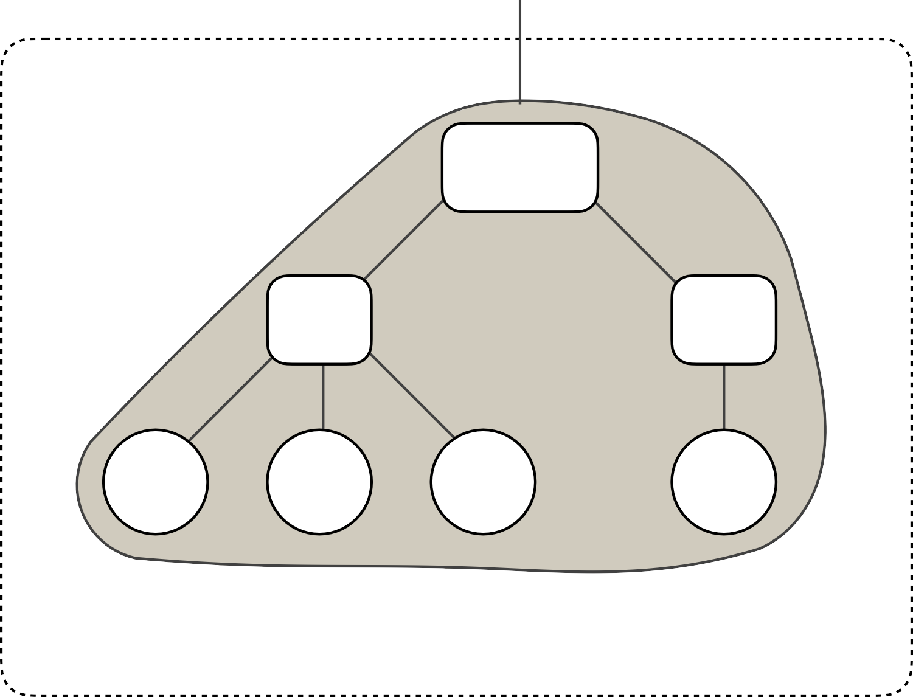
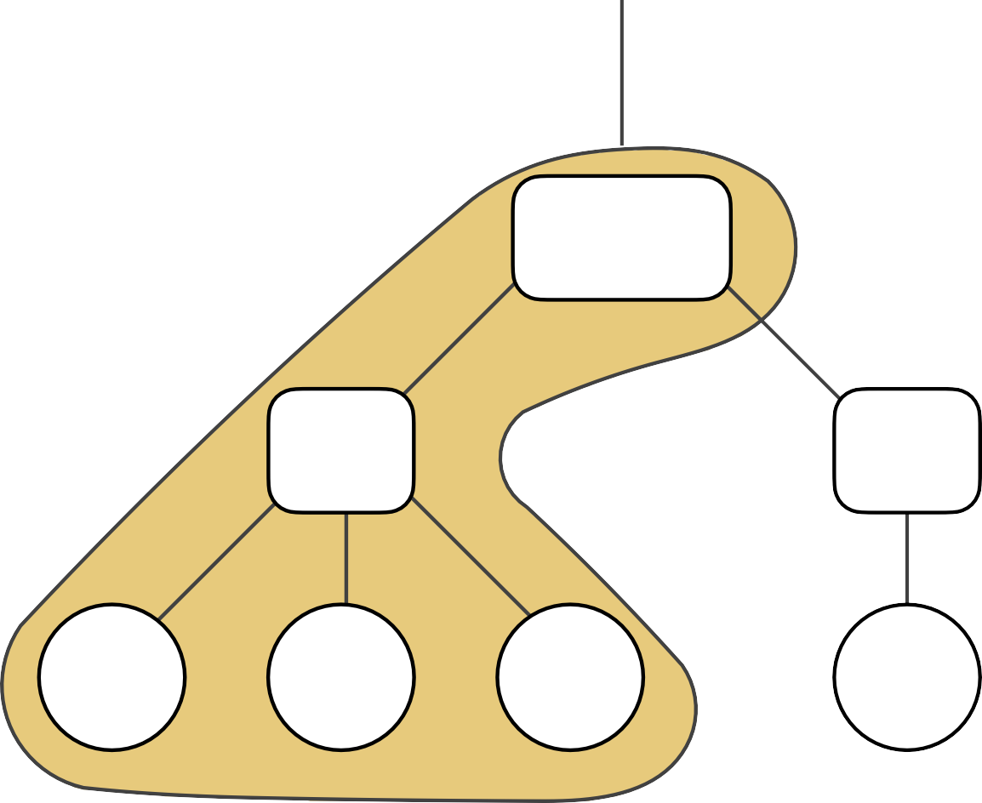

区的划分⽅法
根
根
…
org
com
edu
…
org
com
edu
域：abc.com
域：abc.com
区：
y.abc.com
ABC
ABC
区：abc.com
区：abc.com
X
Y
X
Y
u
v
w
t
u
v
w
t
区 = 域
区 ≤ 域

Slide 13
树状结构的域名服务器
应⽤层
域名系统DNS
域名结构
域名服务器的概念
域名服务器分类
DNS解析实例
服务器的可靠性
域名的解析过程
DNS缓存
根域名服务器
根域名服务器
顶级域名服务器
org 域名服务器
com 域名服务器
edu 域名服务器
…
abc.com
域名服务器
权限域名服务器
abc 公司有两个 权限域名服务器
y.abc.com
域名服务器
互联⽹上的 DNS 域名服务器按照层次安排

Slide 14


四种类型的域名服务器
应⽤层
域名系统DNS
域名结构
域名服务器的概念
域名服务器分类
DNS解析实例
服务器的可靠性
域名的解析过程
DNS缓存
域 名 服 务 器
根 域 名 服 务 器
顶 级 域 名 服 务 器
权 限 域 名 服 务 器
本 地 域 名 服 务 器

Slide 15

根域名服务器
应⽤层
域名系统DNS
域名结构
域名服务器的概念
域名服务器分类
DNS解析实例
服务器的可靠性
域名的解析过程
DNS缓存
•
最⾼层次、最重要的域名服务器。根域名服务器知道所有的顶级域名 服务器的域名和 IP 地址。本地域名服务器要对互联⽹上任何⼀个域 名进⾏解析，如果⾃⼰⽆法解析，⾸先求助根域名服务器。
在互联⽹上共有 13 个不同 IP 地址的根域名服务器（13套装置）， 名字是⽤⼀个英⽂字⺟命名，从 a ⼀直到 m。
•
主根部署在美国，12个辅根有9台在美国，1台在英国，1台在瑞 典，1台在⽇本；
每个根域名服务器由多台机器组成； 每套可在不同地点配置镜像服务器。
•
•
•
全球共有 1098 个根域名服务器在运⾏。
•
•
我国的共有 27 个：
北京(5个)；上海、杭州(2个)；武汉、贵阳、⻄宁、郑州、⾹港(9)个；台北(6)个。

Slide 16

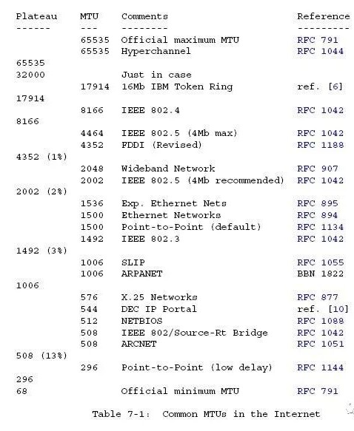
为什么只有13个根域名服务器？
部分⽹络的MTU
最初的DNS域名查询默认使⽤ UDP 协议，不希望有任何形式的 分⽚，换句话说，要求使⽤唯⼀的 UDP 报⽂传输 DNS 响应。 当时的绝⼤多数的⽹络接⼝类型⽀持IP报⽂ ≤ 576 字节⽆需分
⽚。IETF决定将 DNS 报⽂限制在 512 字节。每⼀个根域名服务 器占⽤ 32 字节，其中包括根域名的名称、IP地址、TTL(Time To Live)等参数。
13根域名服务器⼀共占⽤ 416 字节，剩余的 96 字节⽤于包装
DNS 报⽂头以及其它协议参数。
•
•
•

Slide 17

13个根域名服务器
•
A，INTERNIC.NET（美国弗吉尼亚州），IP地址：198.41.0.4。
B，美国信息科学研究所（美国加利弗尼亚州），IP地址：128.9.0.107。
C，PSINet公司（美国弗吉尼亚州），IP地址：192.33.4.12。 D，⻢⾥兰⼤学（美国⻢⾥兰州） IP地址：128.8.10.90。
E，美国航空航天管理局（美国加利弗尼亚州），IP地址：192.203.230.10。
F，因特⽹软件联盟（美国加利弗尼亚州），IP地址：192.5.5.241。
G，美国国防部⽹络信息中⼼（美国弗吉尼亚州），IP地址：192.112.36.4。 H，美国陆军研究所（美国⻢⾥兰州），IP地址：128.63.2.53。 I，Autonomica公司（瑞典斯德哥尔摩），IP地址：192.36.148.17。
J，VeriSign公司（美国弗吉尼亚州），IP地址：192.58.128.30。
K，RIPE NCC（英国伦敦），IP地址：193.0.14.129。
L，IANA（美国弗吉尼亚州），IP地址：198.32.64.12。 M，WIDE Project（⽇本东京），IP地址：202.12.27.33。
应⽤层
域名系统DNS
域名结构
域名服务器的概念
域名服务器分类
DNS解析实例
服务器的可靠性
域名的解析过程
DNS缓存
•
•
•
•
•
•
•
•
•
•
•
•

Slide 18

顶级域名服务器
顶级域名服务器（即 TLD 服务器）负责管理在该顶级域名服 务器注册的所有⼆级域名。
当收到 DNS 查询请求时，就给出相应的回答（可能是最后的 结果，也可能是下⼀步应当找的域名服务器的 IP 地址）。
应⽤层
域名系统DNS
域名结构
域名服务器的概念
域名服务器分类
DNS解析实例
服务器的可靠性
域名的解析过程
DNS缓存
•
•

Slide 19

权限域名服务器和本地域名服务器
应⽤层
域名系统DNS
域名结构
域名服务器的概念
域名服务器分类
DNS解析实例
服务器的可靠性
域名的解析过程
DNS缓存
•
权限域名服务器：
负责⼀个区的域名服务器；
当⼀个权限域名服务器还不能给出最后的查询回答时，就会告 诉发出查询请求的 DNS 客户，下⼀步应当找哪⼀个权限域名服
务器。
•
•
本地域名服务器：
当⼀个主机发出 DNS 查询请求时，这个查询请求报⽂就发送给 本地域名服务器；
每⼀个互联⽹服务提供者 ISP，或⼀个⼤学，甚⾄⼀个⼤学⾥ 的系，都可以拥有⼀个本地域名服务器；
这种域名服务器有时也称为默认域名服务器。
•
•

Slide 20
DNS服务器解析实例
li@ubuntu1604:~$ nslookup
> server
Default server: 8.8.4.4
Address: 8.8.4.4#53
> www.tsinghua.edu.cn
> server 202.112.0.13
Default server: 202.112.0.13
Address: 202.112.0.13#53
> www.tsinghua.edu.cn
查询⾮本 区域名
查询本 区域名
Server: Address:
202.112.0.13
202.112.0.13#53
Server: Address:
8.8.4.4
8.8.4.4#53
www.tsinghua.edu.cn .…
Name: www.d.tsinghua.edu.cn …
Address: 166.111.4.100
Non-authoritative answer: www.tsinghua.edu.cn …
Name: www.d.tsinghua.edu.cn Address: 166.111.4.100
>
202.112.0.13为清华⼤学的 权限域名服务器。

Slide 21

提⾼域名服务器的可靠性
DNS 域名服务器都把数据复制到⼏个域名服务器来保存，其 中的⼀个是主域名服务器，其他的是辅助域名服务器。
当主域名服务器出故障时，辅助域名服务器可以保证 DNS 的 查询⼯作不会中断。
主域名服务器定期把数据复制到辅助域名服务器中，⽽更改数
据只能在主域名服务器中进⾏。这样就保证了数据的⼀致性。
应⽤层
域名系统DNS
域名结构
域名服务器的概念
域名服务器分类
DNS解析实例
服务器的可靠性
域名的解析过程
DNS缓存
•
•
•

Slide 22

baidu.com 的域名服务器
应⽤层
域名系统DNS
域名结构
域名服务器的概念
域名服务器分类
DNS解析实例
服务器的可靠性
域名的解析过程
DNS缓存
Mac-mini:study_python $ python dns_resolution.py -d baidu.com -t NS
……
⾮权威回答：
域名: baidu.com. 域名: baidu.com. 域名: baidu.com. 域名: baidu.com. 域名: baidu.com.
的域名服务器：dns.baidu.com. 的域名服务器：ns2.baidu.com. 的域名服务器：ns3.baidu.com. 的域名服务器：ns4.baidu.com. 的域名服务器：ns7.baidu.com.

Slide 23

域名的解析过程
主机向本地域名服务器的查询采⽤递归查询。如果本地域名服 务器不能解析域名的 IP 地址，本地域名服务器就以 DNS 客户 的身份，向根域名服务器发出查询请求报⽂。
本地域名服务器向根域名服务器的查询采⽤迭代查询。当根域 名服务器收到本地域名服务器的迭代查询请求报⽂时，要么给 出所要查询的 IP 地址，要么告诉本地域名服务器：“你下⼀步
应当向哪⼀个域名服务器进⾏查询”。 本地域名服务器进⾏后续的查询。
应⽤层
域名系统DNS
域名结构
域名服务器的概念
域名服务器分类
DNS解析实例
服务器的可靠性
域名的解析过程
DNS缓存
•
•
•

Slide 24





迭代查询
li@ubuntu1604:~$ dig +trace www.tsinghua.edu.cn
根域名服务器
199.7.91.13
d.root-servers.net
顶级域名服务器
203.119.29.1
e.dns.cn
; <<>> DiG 9.10.3-P4-Ubuntu <<>> +trace www.tsinghua.edu.cn
;; global options: +cmd
迭代查询
. 36670 | IN | NS | a.root-servers.net.
. 36670 | IN | NS | k.root-servers.net.
. 36670 | IN | NS | d.root-servers.net.
③
⑤
......
;; Received 525 bytes from 8.8.4.4#53(8.8.4.4) in 328 ms
②
④
cn. | 172800 | IN | NS | g.dns.cn.
cn. | 172800 | IN | NS | ns.cernet.net.
cn. | 172800 | IN | NS | e.dns.cn.
 | ......
本地域名服务器
8.8.4.4
⑥
权限域名服务器
202.112.0.13
dns2.edu.cn
;; Received 710 bytes from 199.7.91.13#53(d.root-servers.net) in 54 ms
edu.cn. 172800 IN NS ns2.cuhk.hk.
⑦
⑧
166.111.4.100
递归查询
①
edu.cn. | 172800 | IN | NS | ns2.cernet.net.
edu.cn. | 172800 | IN | NS | dns.edu.cn.
edu.cn. | 172800 | IN | NS | dns2.edu.cn.
 | ......
;; Received 498 bytes from 203.119.29.1#53(e.dns.cn) in 81 ms
www.tsinghua.edu.cn
的IP地址?
•
•
递归查询：请别⼈帮忙完成查询 迭代查询：⾃⼰主动去完成查询
www.tsinghua.edu.cn. 21600
www.d.tsinghua.edu.cn. 3600
IN CNAME www.d.tsinghua.edu.cn. IN
A 166.111.4.100
NS dns.d.tsinghua.edu.cn.
d.tsinghua.edu.cn. 86400 IN
;; Received 134 bytes from 202.112.0.13#53(dns2.edu.cn) in 53 ms

Slide 25


本地域名服务器采⽤递归查询
应⽤层
域名系统DNS
域名结构
域名服务器的概念
域名服务器分类
DNS解析实例
服务器的可靠性
域名的解析过程
DNS缓存
根域名服务器
199.7.91.13
d.root-servers.net
③
递归查询
顶级域名服务器
203.119.29.1
e.dns.cn
⑥
⑦
④
②
⑤
本地域名服务器
8.8.4.4
权限域名服务器
202.112.0.13
dns2.edu.cn
⑧
166.111.4.100
递归查询
①

Slide 26

DNS服务器的⾼速缓存
每个域名服务器都维护⼀个⾼速缓存，存放最近⽤过的名字以 及从何处获得名字映射信息的记录。
可⼤⼤减轻根域名服务器的负荷，使互联⽹上的 DNS 查询请 求和回答报⽂的数量⼤为减少。
为保持⾼速缓存中的内容正确，域名服务器应为每项内容设置 计时器，并处理超过合理时间的项（例如，每个项⽬只存放两 天）。
应⽤层
域名系统DNS
域名结构
域名服务器的概念
域名服务器分类
DNS解析实例
服务器的可靠性
域名的解析过程
DNS缓存
•
•
•

Slide 27


DNS客户名字⾼速缓存
当权限域名服务器回答⼀个查询请求时，在响应中 指明绑定有效存在的时间值。
增加此时间值可减少⽹络开销，⽽减少此时间值可 提⾼域名转换的准确性。
解决了客户频繁向服务器请求解析不存在的域名问 题。
•
qwswa.baidu.com
----------------------------------------
名称不存在。
www.baidu.com
----------------------------------------
记录名称. . . . . . . : www.baidu.com
记录类型. . . . . . . : 1
⽣存时间. . . . . . . : 86400
数据⻓度. . . . . . . : 4
部分. . . . . . . . . : 答案
A (主机)记录 . . . . : 127.0.0.1
•
•
Windows7中，ipconfig /displaydns命令

Slide 28

⼩结
域名系统的概念。 域名的结构：
根、顶级域名、⼆级域名、三级域名…。 域名服务器：
应⽤层
域名系统DNS
域名结构
域名服务器的概念
域名服务器分类
DNS解析实例
服务器的可靠性
域名的解析过程
DNS缓存
•
•
•
根域名服务器、顶级域名服务器；
权限域名服务器、本地域名服务器。
•
域名查询：
迭代查询； 递归查询；
名字⾼速缓存。
•
•

Slide 29
DNS 报⽂格式
应⽤层
DNS报⽂格式
会话标识
标志
数量字段
查询问题区域
查询类型
回答区域
DNS查询实例
DNS查询过程
0 15 Transaction ID（会话标识） | 16 31 Flags（标志）
Questions（问题数） | Answer RRs（回答 资源记录数）
Authority RRs（授权 资源记录数） | Additional RRs（附加 资源记录数）
Queries（查询问题区域）
Answers（回答区域）
Authoritative nameservers（授权区域）
Additional recoreds（附加区域）
⾸ 部
数 量
资 源 记 录
UDP⾸部 DNS报⽂
DNS报⽂由三部分构成：⾸部、查询问题区域和资源记录区域

Slide 30

⾸部：Transaction ID（会话标识）
应⽤层
DNS报⽂格式
会话标识
标志
数量字段
查询问题区域
查询类型
回答区域
DNS查询实例
DNS查询过程
•
会话标识（2字节）：
是DNS报⽂的ID标识；
对于请求报⽂和其对应的回答报⽂，这个字段是相同的，通 过它可以区分DNS应答报⽂是哪个请求的回答。
0
15 16
31
Transaction ID（会话标识） | Flags（标志）
Questions（问题数） | Answer RRs（回答 资源记录数）
Authority RRs（授权 资源记录数） | Additional RRs（附加 资源记录数）
⾸ 部

Slide 31

⾸部：Flags（标志）
应⽤层
DNS报⽂格式
会话标识
标志
数量字段
查询问题区域
查询类型
回答区域
DNS查询实例
DNS查询过程
•
标志（4字节）：
QR：查询/回答标志，0为查询，1为回答；
opcode：0标准查询，1反向查询，2服务器状态请求。
1
4
1
1
1
1
3
4
QR | opcode | AA | TC | RD | RA | zero | rcode
Transaction ID（会话标识） | Flags（标志）
Questions（问题数） | Answer RRs（回答 资源记录数）
Authority RRs（授权 资源记录数） | Answer RRs（回答 资源记录数）
⾸ 部

Slide 32

⾸部：Flags（标志）
AA：0为回答服务器不是该域名的权威解析服务器，1为回 答服务器是该域名的权威解析服务器。
TC：0为报⽂未截断，1为报⽂过⻓被截断（只返回了前512
字节）。
RD：0为不期望递归查询，1为期望进⾏递归查询。
RA：0为回答服务器不⽀持递归查询，1⽀持递归查询。 zero：保留，必须置0。
rcode：返回码，0为没有错误，3为名字错误，2为服务器 错误等。
应⽤层
DNS报⽂格式
会话标识
标志
数量字段
查询问题区域
查询类型
回答区域
DNS查询实例
DNS查询过程
•
•
•
•
•
•

Slide 33

⾸部：数量字段
数量字段（总共8字节）：Questions、Answer RRs、Authority RRs、Additional RRs，各⾃表示后⾯的4个区域的数⽬：
应⽤层
DNS报⽂格式
会话标识
标志
数量字段
查询问题区域
查询类型
回答区域
DNS查询实例
DNS查询过程
•
Questions：表示查询问题的数量； Answers RRs：表示回答资源数量； Authority RRs：表示授权资源数量；
Additional RRs：表示附加区域资源数量。
•
•
•
Transaction ID（会话标识） | Flags（标志）
Questions（问题数） | Answer RRs（回答 资源记录数）
Authority RRs（授权 资源记录数） | Additional RRs（附加 资源记录数）
⾸ 部
数 量

Slide 34

Queries（查询问题区域）
•
查询名：需要查询的域名（如果是反向查询，则为IP地址）。
查询类型：每个问题有⼀个查询类型，取值可以为任何可⽤的类型 值。
查询类：通常为1，表明是Internet数据。
应⽤层
DNS报⽂格式
会话标识
标志
数量字段
查询问题区域
查询类型
回答区域
DNS查询实例
DNS查询过程
•
•
Name（查询名，⻓度不固定）
Type（查询类型） | Class（查询类）
0
15 16
31
Queries（查询问题区域）
Answers（回答区域）
Authoritative nameservers（授权区域）
Additional recoreds（附加区域）
资 源 记 录

Slide 35
资源记录：部分查询类型
应⽤层
DNS报⽂格式
会话标识
标志
数量字段
查询问题区域
查询类型
回答区域
DNS查询实例
DNS查询过程
类型 | 助记词 | 说明
1 | A | 由域名获得IPv4地址
2 | NS | 查询域名服务器
5 | CNAME | 查询规范名称
6 | SOA | 开始授权
11 | WKS | 熟知服务
12 | PTR | 把IP地址转换成域名
13 | HINFO | 主机信息
15 | MX | 邮件交换
28 | AAAA | 由域名获得IPv6地址
252 | AXFR | 传送整个区的请求
255 | ANY | 对所有记录的请求

Slide 36
资源记录：回答区域
Name（域名，2字节或⻓度不固定）
Type（查询类型） | Class（查询类）
Time to live（⽣存时间）
Data length（资源数据⻓度）
Data（资源数据，⻓度不固定）
应⽤层
DNS报⽂格式
会话标识
标志
数量字段
查询问题区域
查询类型
回答区域
DNS查询实例
DNS查询过程
0
15 16
31
Queries（查询问题区域）
Answers（回答区域）
Authoritative nameservers（授权区域）
Additional recoreds（附加区域）
资 源 记 录
该区域有三个格式⼀样区域：回答区域，授权区域和附加区域。

Slide 37
DNS查询实例（服务器8.8.8.8）
User Datagram Protocol, Src Port: 60010, Dst Port: domain (53) #DNS监听53号端⼝
应⽤层
DNS报⽂格式
会话标识
标志
数量字段
查询问题区域
查询类型
回答区域
DNS查询实例
DNS查询过程
Domain Name System (query) Transaction ID: 0x1670
Flags: 0x0100 Standard query
#DNS查询
#会话标识，与DNS回答⼀致
0... .... .... .... = Response: Message is a query
.000 0... .... .... = Opcode: Standard query (0)
.... ..0. .... .... = Truncated: Message is not truncated
#DNS查询
.... ...1 .... .... = Recursion desired: Do query recursively #期望递归
.... .... .0.. .... = Z: reserved (0)
.... .... ...0 .... = Non-authenticated data: Unacceptable
⾸ 部
Questions: 1
Answer RRs: 0
Authority RRs: 0
Additional RRs: 0
#问题数据量
#回答资源记录数
#授权资源记录数
#附加资源记录数
数 量
Queries #查询区域
www.guat.edu.cn: type A, class IN
Name: www.guat.edu.cn #查询的域名
Type: A (Host Address) (1) #由域名查询IP Class: IN (0x0001) #为Internet数据
查 询 区 域

Slide 38
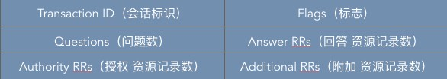
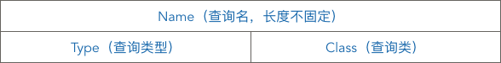
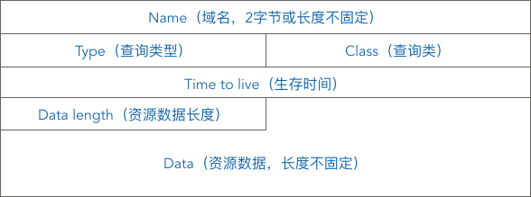
DNS回答实例
User Datagram Protocol, Src Port: domain (53), Dst Port: 60010 Domain Name System (response)
Transaction ID: 0x1670 #会话标识，与DNS查询⼀致 Flags: 0x8000 Standard query response, No error
1... .... .... .... = Response: Message is a response #DNS回答
……
Questions: 1
Answer RRs: 1
Authority RRs: 0
Additional RRs: 0
#查询数量1个
#资源记录区域回答数量1个
#权威区域回答数量0个（不是权威回答，不是8.8.8.8管辖的区）
#附加区域回答数量0个
Queries
www.guat.edu.cn: type A, class IN Name: www.guat.edu.cn
Type: A (Host Address) (1) Class: IN (0x0001)
#查询区域
#查询的域名
#由域名查IP
#为Internet数据
Answers #资源记录区域（回答区域）
www.guat.edu.cn: type A, class IN, addr 202.193.96.150 Name: www.guat.edu.cn
Type: A (Host Address) (1) Class: IN (0x0001)
Time to live: 67677 Data length: 4
#查询类型A，由域名查询IP地址
#查询类IN
#DNS记录缓存时间
Address: www.guat.edu.cn (202.193.96.150) #IP地址

Slide 39

DNS 查询类型实例：域名查IP
应⽤层
DNS报⽂格式
会话标识
标志
数量字段
查询问题区域
查询类型
回答区域
DNS查询实例
DNS查询过程
Mac-mini $ python dns_resolution.py -d www.baidu.com -t A
……
⾮权威回答：
域 名 : www.baidu.com. 域名: www.a.shifen.com. 域名: www.a.shifen.com.
别名是：www.a.shifen.com.
IP地址是：14.215.177.39 IP地址是：14.215.177.38

Slide 40

DNS 查询类型实例：邮件交换
Mac-mini $ python dns_resolution.py -d baidu.com -t MX
……
⾮权威回答：
应⽤层
DNS报⽂格式
会话标识
标志
数量字段
查询问题区域
查询类型
回答区域
DNS查询实例
DNS查询过程
域名: baidu.com. 域名: baidu.com. 域名: baidu.com. 域名: baidu.com. 域名: baidu.com.
邮件交换记录：mx1.baidu.com. 邮件交换记录：jpmx.baidu.com. 邮件交换记录：mx50.baidu.com.
邮件交换记录：mx.maillb.baidu.com. 邮件交换记录：mx.n.shifen.com.

Slide 41
DNS 查询类型实例：起始授权机构 SOA（Start of Authority）
应⽤层
DNS报⽂格式
会话标识
标志
数量字段
查询问题区域
查询类型
回答区域
DNS查询实例
DNS查询过程
Mac-mini$ python dns_resolution.py -d baidu.com -t SOA
……
⾮权威回答：
DNS SOA Resource Record:
查询域名 查询类型
= baidu.com.
= SOA
查询类 = IN
⽣存期 = 7200
主域名服务器 = dns.baidu.com.
机构邮箱 = sa.baidu.com.
序列号 = 2012144030
刷新时间 = 300
重试时间 = 300
过期时间 = 2592000
最⼩⽣存期 = 7200

Slide 42

DNS 查询类型实例：开始授权 SOA
应⽤层
DNS报⽂格式
会话标识
标志
数量字段
查询问题区域
查询类型
回答区域
DNS查询实例
DNS查询过程
(base) Mac-mini:/etc $ nslookup
> set type=SOA
> baidu.com
Server: Address:
240e:9:2000:100:202:103:225:68
240e:9:2000:100:202:103:225:68#53
Non-authoritative answer: baidu.com
origin = dns.baidu.com
mail addr = sa.baidu.com serial = 2012144051
refresh = 300
retry = 300
expire = 2592000
minimum = 7200

Slide 43

DNS 查询类型实例：别名
应⽤层
DNS报⽂格式
会话标识
标志
数量字段
查询问题区域
查询类型
回答区域
DNS查询实例
DNS查询过程
Mac-mini$ python dns_resolution.py -d www.baidu.com -t CNAME
程序随机选择了 119.29.29.29 作为 DNS 服务器。
查询域名： 查询类型： 查询类：
www.baidu.com CNAME
IN
⾮权威回答：
域名: www.baidu.com.
别名：www.a.shifen.com.

Slide 44

DNS 查询类型实例：PTR 反向查询
应⽤层
DNS报⽂格式
会话标识
标志
数量字段
查询问题区域
查询类型
回答区域
DNS查询实例
DNS查询过程
(base) Mac-mini:~ $ nslookup
> server 8.8.8.8
Default server: 8.8.8.8
Address: 8.8.8.8#53
> set type=PTR
> 8.8.8.8
Server: Address:
8.8.8.8
8.8.8.8#53
Non-authoritative answer:
8.8.8.8.in-addr.arpaname = dns.google.

Slide 45
baidu.com 的域名服务器
应⽤层
DNS报⽂格式
会话标识
标志
数量字段
查询问题区域
查询类型
回答区域
DNS查询实例
DNS查询过程
Mac-mini$ python dns_resolution.py -d baidu.com -t NS
……
⾮权威回答：
域名: baidu.com. 域名: baidu.com. 域名: baidu.com. 域名: baidu.com. 域名: baidu.com.
的域名服务器：dns.baidu.com. 的域名服务器：ns2.baidu.com. 的域名服务器：ns3.baidu.com. 的域名服务器：ns4.baidu.com. 的域名服务器：ns7.baidu.com.

Slide 46

DNS 查询过程（同步）
应⽤层
DNS报⽂格式
会话标识
标志
数量字段
查询问题区域
查询类型
回答区域
DNS查询实例
DNS查询过程
DNS 客户查询过程：
本地查询：
DNS 缓存中查询；
hosts ⽂件中查询（操作系统已经读到 DNS 缓存中）。 向本地域名服务器递归查询：
授权直接回答；
DNS 缓存回答；
本地域名服务器向根发起迭代查询。
•
•
•
•
•

Slide 47


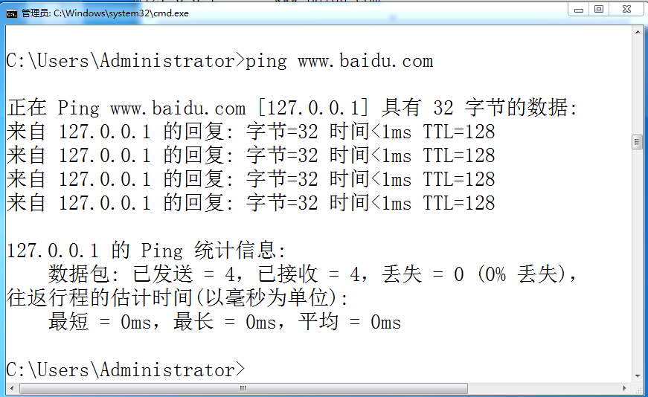

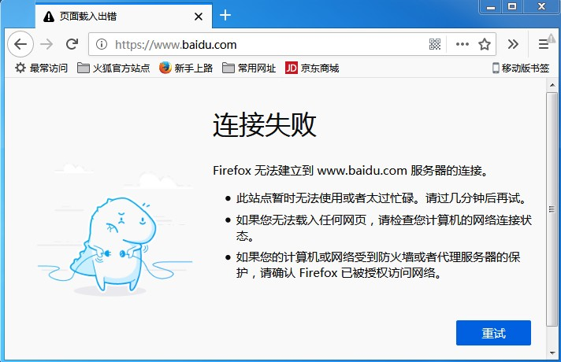

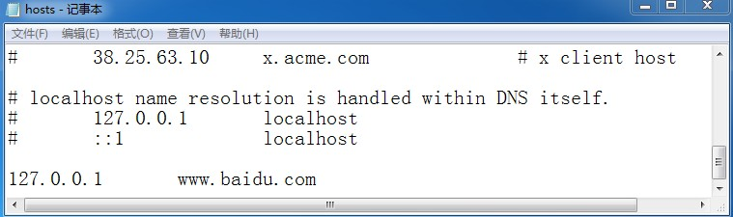
验证DNS查询过程
•
Windows7中编辑C:\Windows\System32\drivers\etc\hosts⽂件。 清除DNS缓存：
•
•
C:\Users\Administrator>ipconfig /flushdns。
•
ping www.baidu.com：
•
通，注意结果。
•
浏览器访问 www.baidu.com：
•
⽆法访问。

Slide 48

⼩结
DNS报⽂结构（语法、语义）。 DNS实例分析。
DNS查询过程（同步）。
应⽤层
DNS报⽂格式
会话标识
标志
数量字段
查询问题区域
查询类型
回答区域
DNS查询实例
DNS查询过程
•
•
•

Slide 49
为什么需要 FTP
应⽤层
⽂件传送协议
FTP的特点
FTP的两个连接
⼯作⽅式
主动⽅式
被动⽅式
传输模式与问题
交互⼯作⽅式
•
⽂件传送协议 FTP (File Transfer Protocol) 是互联⽹上使⽤最⼴泛的 协议；
FTP 实现的是通过⽹络实现异构计算机间⽂件的“拷⻉”；
FTP 屏蔽了计算机系统的细节，适合在异构⽹络中任意计算机之间传 送⽂件。
FTP 提供交互式的访问，允许客户指明⽂件的类型与格式，并允许⽂ 件具有存取权限。
•
•
•

Slide 50

FTP 的特点
采⽤ C/S 模式，可为多个客户提供服务；
FTP 的服务器进程由两⼤部分组成：⼀个主进程，负责接受新的请 求；另外有若⼲个从属进程，负责处理单个请求；
消除了不同操作系统下的⽂件系统的不兼容性； 实现了⽂件传送的基本服务；
使⽤ TCP 可靠传输协议。
应⽤层
⽂件传送协议
FTP的特点
FTP的两个连接
⼯作⽅式
主动⽅式
被动⽅式
传输模式与问题
交互⼯作⽅式
•
•
•
•
•

Slide 51





FTP的两个连接和⼯作过程
客户端使⽤任意分配的端⼝号（>1023）。 服务器端⽤熟知端⼝号21传输控制信息。 服务器端⽤熟知端⼝号20传输数据。
⽤户界⾯
FTP连接
•
•
TCP：1505
TCP：21
•
控制进程
控制进程
•
服务器主程序打开21号端⼝，等待客户进程 发送连接请求。
启动从属进程处理客户进程请求。
回到等待状态，继续接受其他客户进程请 求。
TCP：1506
TCP：20
•
•
数据传输进程
数据传输进程
使⽤两个不同端⼝号的好处：
使协议更加简单和更容易实现；
在传输⽂件时还可以利⽤控制连接。
主进程与从属进程的处理并发进⾏
•
•

Slide 52

FTP的⼯作⽅式
应⽤层
⽂件传送协议
FTP的特点
FTP的两个连接
⼯作⽅式
主动⽅式
被动⽅式
传输模式与问题
交互⼯作⽅式
•
主动⽅式：
客户与服务器21号端⼝建⽴连接之后（端⼝号N>1023），然后监 听N+1号端⼝，并发送FTP命令“port N+1”到FTP服务器，服务器
⽤20号数据端⼝主动向客户N+1端⼝建⽴连接。 被动⽅式：
•
•
客户⽤端⼝N（>1023）与服务器21号端⼝建⽴连接之后，客户端 打开N+1端⼝，发送PASV命令给服务器，服务开启端⼝P
（>1023），并发送“PORT P”告知客户，然后客户从端⼝N+1和 服务器端⼝P建⽴连接，⽤来进⾏数据传送。

Slide 53

主动⽅式（MAC OS ftp命令）
Internet Protocol Version 4, Src: 172.20.33.167, Dst: 202.XXX.XXX.153 Transmission Control Protocol, Src Port: 50439, Dst Port: 21, ……
File Transfer Protocol (FTP)
PORT 172,20,33,167,197,8\r\n
Request command: PORT
Request arg: 172,20,33,167,197,8 Active IP address: 172.20.33.167 Active port: 50440
应⽤层
⽂件传送协议
FTP的特点
FTP的两个连接
⼯作⽅式
主动⽅式
被动⽅式
传输模式与问题
交互⼯作⽅式
MAC OS安装telnet和ftp命令 brew install telnet
brew install inetutils
brew link --overwrite inetutils

Slide 54

被动模式（MAC OS 浏览器FTP）
Internet Protocol Version 4, Src: 172.20.33.167, Dst: 202.XXX.XXX.153 Transmission Control Protocol, Src Port: 50470, Dst Port: 21, ……
File Transfer Protocol (FTP) PASV\r\n
Request command: PASV
应⽤层
⽂件传送协议
FTP的特点
FTP的两个连接
⼯作⽅式
主动⽅式
被动⽅式
传输模式与问题
交互⼯作⽅式
Internet Protocol Version 4, Src: 202.XXX.XXX.153, Dst: 172.20.33.167 Transmission Control Protocol, Src Port: 21, Dst Port: 50470, ……
File Transfer Protocol (FTP)
227 Entering Passive Mode (202,XXX.XXX,153,179,179).\r\n Response code: Entering Passive Mode (227)
Response arg: Entering Passive Mode (202,XXX.XXX,153,179,179). Passive IP address: 202.XXX.XXX.153
Passive port: 46003 #179*256+179=46003

Slide 55

FTP⽂件传输模式与存在的问题
⽂本模式：
ASCII模式，以⽂本序列传输数据。
⼆进制模式：
Binary模式，以⼆进制序列传输数据。
应⽤层
⽂件传送协议
FTP的特点
FTP的两个连接
⼯作⽅式
主动⽅式
被动⽅式
传输模式与问题
交互⼯作⽅式
•
•
•
FTP存在的问题：
FTP服务器在整个会话期间⼀直保持⽤户的状态（state），并且 把特定的⽤户账户与控制联系起来；
如果⽤户在远程⽬录树上不断跳转时，服务器必须追踪到⽤户在 远程树上的当前位置；
当客户端⽤户数量不断增多，FTP服务器所要维持的会话总数会
迅速增⻓。这样⼤⼤限制FTP服务器的性能。
•
•

Slide 56

FTP的交互⼯作⽅式
应⽤层
⽂件传送协议
FTP的特点
FTP的两个连接
⼯作⽅式
主动⽅式
被动⽅式
传输模式与问题
交互⼯作⽅式
FTP客户与服务之间采⽤交互⽅式（交互控制帧）。 FTP 交换信息的控制帧，包含控制命令和选项。
⼤多数 FTP 控制帧是简单的ASCII⽂本，⽤户向服务器发出FTP 命令，服务器执⾏⽤户的FTP命令，并将执⾏的结果返回给⽤ 户。
•
•
•
•
修改 FTP 服务器上⽂件的问题：
•
•
•
•
⽹络⽂件系统 NFS：
允许应⽤进程打开⼀个远地⽂件；
并能从⽂件的某个位置开始读写数据；
NFS只复制⽂件中很⼩的⽚段。
•
•
•
下载⽂件； 修改⽂件； 上传⽂件。

Slide 57

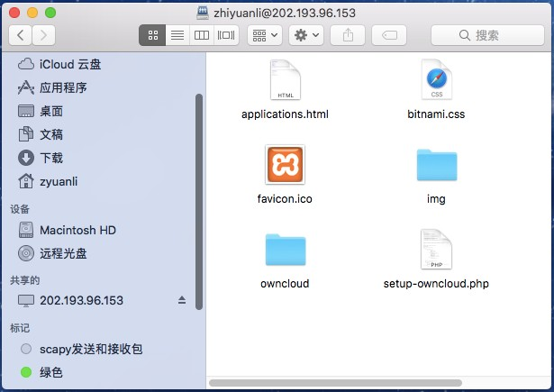

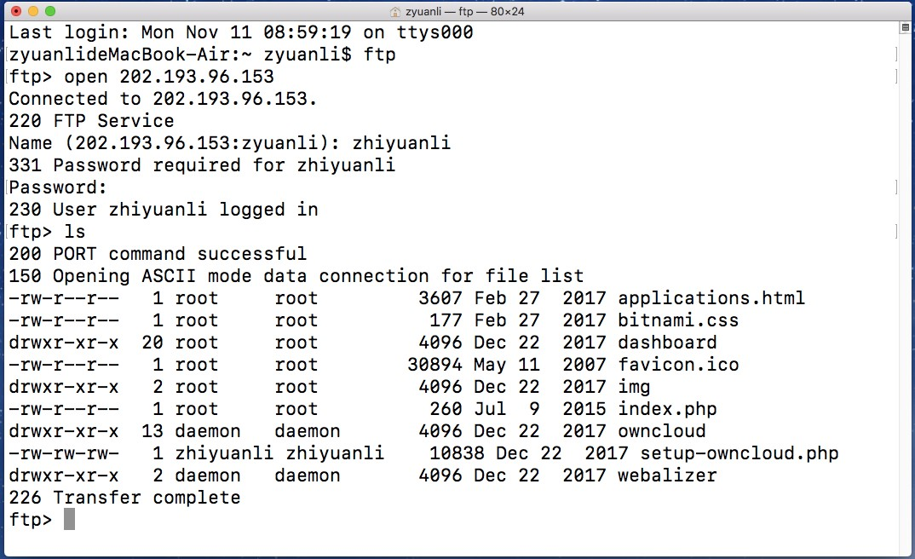
FTP 操作实例（MacOS 访问 Ubuntu 的 FTP）
应⽤层
⽂件传送协议
FTP的特点
FTP的两个连接
⼯作⽅式
主动⽅式
被动⽅式
传输模式与问题
交互⼯作⽅式

Slide 58

FTP 软件
应⽤层
⽂件传送协议
FTP的特点
FTP的两个连接
⼯作⽅式
传输模式与问题
交互⼯作⽅式
FTP软件
•
FTP 服务器软件：
proftpd
Filezilla（Server）；
Serv-U；
IIS。
•
•
•
•
FTP客户软件：
Filezilla（Client） leapFTP；
浏览器；
•
•

Slide 59

⼩结
应⽤层
⽂件传送协议
FTP的特点
FTP的两个连接
⼯作⽅式
传输模式与问题
交互⼯作⽅式
FTP软件
•
FTP两个连接：
⼀个⽤于传输数据（20号端⼝）；
⼀个⽤于传输命令（21号端⼝）。
•
FTP两种⼯作⽅式：
主动⽅式；
被动⽅式。
•
FTP⽂件传输模式：
⽂本模式；
⼆进制模式。
•
FTP 软件：
Server； Client；
•

Slide 60

简单⽂件传送协议 TFTP
TFTP (Trivial File Transfer Protocol) 是⼀个很⼩且易于实现的
⽂件传送协议：
应⽤层
TFTP协议
TFTP的特点
停⽌等待协议
TFTP格式
TFTP⼯作流程
TFTP抓包分析
•
TFTP 使⽤客户服务器⽅式和使⽤ UDP 数据报，因此 TFTP
需要有⾃⼰的差错改正措施。
TFTP 只⽀持⽂件传输⽽不⽀持交互。
TFTP 没有⼀个庞⼤的命令集，没有列⽬录的功能，也不能对
⽤户进⾏身份鉴别。
•
•

Slide 61

TFTP 的主要特点
每次传送的数据 PDU 中有 512 字节的数据，但最后⼀次可不⾜
512 字节。
数据 PDU 也称为⽂件块 (block)，每个块按序编号，从 1 开始。
⽀持 ASCII 码或⼆进制传送。 可对⽂件进⾏读或写。
使⽤很简单的⾸部。
应⽤层
TFTP协议
TFTP的特点
停⽌等待协议
TFTP格式
TFTP⼯作流程
TFTP抓包分析
•
•
•
•
•

Slide 62

TFTP 的⼯作很像停⽌等待协议
发送完⼀个⽂件块后就等待对⽅的确认，确认时应指明所确认的 块编号。
发完数据后在规定时间内收不到确认就要重发数据 PDU。
发送确认 PDU 的⼀⽅若在规定时间内收不到下⼀个⽂件块，也 要重发确认 PDU。
应⽤层
TFTP协议
TFTP的特点
停⽌等待协议
TFTP报⽂格式
TFTP⼯作流程
TFTP抓包分析
•
•
•

Slide 63

TFTP 的⼯作很像停⽌等待协议
应⽤层
TFTP协议
TFTP的特点
停⽌等待协议
TFTP报⽂格式
TFTP⼯作流程
TFTP抓包分析
开始⼯作时，TFTP 客户进程发送⼀个读请求 PDU 或写请求
PDU 给 TFTP 服务器进程，其熟知端⼝号码为69。
TFTP 服务器进程要选择⼀个新的端⼝和 TFTP 客户进程进⾏通 信。
若⽂件⻓度恰好为 512 字节的整数倍，则在⽂件传送完毕后，还 必须在最后发送⼀个只含⾸部⽽⽆数据的数据 PDU。
若⽂件⻓度不是 512 字节的整数倍，则最后传送数据 PDU 的数 据字段⼀定不满 512 字节，这正好可作为⽂件结束的标志。
•
•
•
•

Slide 64
TFTP协议（语法、语义）
•
•
•
模式字段：
netascii，表示数据是以成⾏的ascii码字符 组成，以两个字节\r \n作为⾏结束符；
octet，则将数据看做8bit⼀组的字节流⽽不
作任何解释。
IP⾸部 | UDP⾸部 | 操作码 1 = RRQ 2 = WRQ | ⽂件名 | 0 | 模式 | 0
20字节 | 8字节 | 2字节 | N字节 | 1 | N字节
 |  | 操作码 3 = data | 块编号 | 数据
 |  | 2字节 | 2节节 |  | 0~512字节
 |  | 操作码 4 = ACK | 块编号
 |  | 2字节 | 2字节
 |  | 操作码 5 = error | 块编号 | 差错信息 |  | 0
差错码
Error code | Error message
0 | 未定义
1 | ⽂件未找到
2 | 访问⾮法
3 | 磁盘满或超过分配的配额
4 | ⾮法的TFTP操作
5 | 未知的传输ID
6 | ⽂件已经存在
7 | 没有类似的⽤户
2字节
2字节
N字节
1

Slide 65

TFTP⼯作流程（同步）
初始化连接阶段，客户发送RRQ或WRQ，服务器的端⼝号为69。 余下的阶段，TFTP将传输标记TID传送给UDP作为源和⽬的端⼝。 在⽹络管理中，TFTP和FTP常⽤于备份⽹络配置⽂件。
应⽤层
TFTP协议
TFTP的特点
停⽌等待协议
TFTP报⽂格式
TFTP⼯作流程
TFTP抓包分析
•
•
•
TFTP客户端
TFTP服务器
默认端⼝69
sendto
写请求
recvfrom sendto 新端⼝
recvfrom sendto
ACK
数据
recvfrom sendto
ACK
……

Slide 66
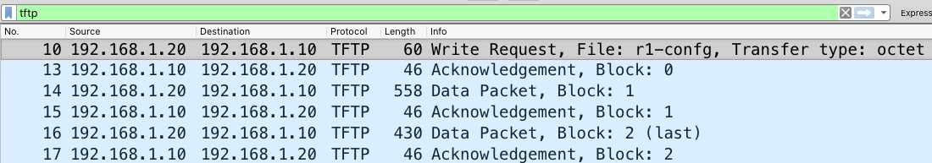
实验抓包结果
包序号 | 源IP | ⽬的IP | 操作码 | 动作
10 | 192.168.1.20 | 192.168.1.10 | 2 | 客户向服务器请求写操作
13 | 192.168.1.10 | 192.168.1.20 | 4 | 服务器确认第0块
14 | 192.168.1.20 | 192.168.1.10 | 3 | 客户向服务器写第1块512字节
15 | 192.168.1.10 | 192.168.1.20 | 4 | 服务器确认第1块
16 | 192.168.1.20 | 192.168.1.10 | 3 | 客户向服务器写第2块384字节
17 | 192.168.1.10 | 192.168.1.20 | 4 | 服务器确认第2块

Slide 67

⼩结
TFTP的特点。
类似停⽌等待协议。
TFTP格式。
TFTP⼯作流程。
TFTP实验抓包分析。
应⽤层
TFTP协议
TFTP的特点
停⽌等待协议
TFTP报⽂格式
TFTP⼯作流程
TFTP抓包分析
•
•
•
•
•

Slide 68

远程终端协议TELNET
应⽤层
远程终端协议
NVT的概念
选项协商
Telnet应⽤场景
Telnet的安全性
SSH
•
TELNET 是⼀个简单的远程终端协议，是互联⽹正式标准：
⽤户⽤ TELNET 就可在其所在地通过 TCP 连接注册（即登录） 到远程的另⼀个主机上（使⽤主机名或 IP 地址）；
TELNET 将⽤户的击键传到远地主机，并且将远程主机的输出通 过 TCP 连接返回到⽤户屏幕。这种服务是透明的，因为⽤户感觉 到好像键盘和显示器是直接连在远得程主机上；
TELNET 使⽤客户/服务器⽅式。本地系统运⾏ TELNET 客户进 程，远程主机则运⾏ TELNET 服务器进程；
服务器中的主进程等待新的请求，并产⽣从属进程来处理每⼀个 连接。
•
•
•
Mac-mini:~ $ telnet towel.blinkenlights.nl

Slide 69




⽹络虚拟终端 NVT 格式
应⽤层
远程终端协议
NVT的概念
选项协商
Telnet应⽤场景
Telnet的安全性
SSH
•
异构计算机字符编码⽅式不同，相互传送字符时，转换成NVT格式的字符：
客户软件把⽤户的击键和命令转换成 NVT 格式，并送交服务器；
服务器软件把收到的数据和命令，从 NVT 格式转换成远地系统所需的格 式；
向⽤户返回数据时，服务器把远地系统的格式转换为 NVT 格式，本地客户 再从 NVT 格式转换到本地系统所需的格式。
•
•
互联⽹
TCP连接
服务器 _{服务器} 使⽤EBCDIC
客户使⽤
ASCII
客户
NVT格式
⽤户终端
客户进程
TCP连接
服务器进程
⽤户终端
客户系 统格式
NVT格式
服务器系 统格式

Slide 70

选项协商
应⽤层
远程终端协议
NVT的概念
选项协商
Telnet应⽤场景
Telnet的安全性
SSH
NVT使不同的系统互操作，但双⽅相互并不知道对⽅可以提供哪些 功能。
采⽤双⽅交互⼀组选项的⽅法解决：启⽤某项功能（选项）时，双
⽅先进⾏选项协商，使通信的双⽅明⽩哪些功能由对⽅提供，哪些 功能⽆法完成，即在通信时双⽅可以达成⼀致，这就是选项协商。 控制命令选项协商：
任⼀⽅可以在初始化时提出⼀个选项⽣效的请求，另⼀⽅可以接
受，也可以拒绝这⼀请求。
•
•
•

Slide 71
Telnet选项协商的6种情况
序号 | 选项协商格式 |  | 说 | 明
1 | 发送方 | WILL X 接收方 | 发送方问接收方“我想激活我的选项 X,你是否同意？”
 | 发送方 | DO X 接收方 | 接收方说“同意”
2 | 发送方 | WILL X 接收方 | 发送方问接收方“我想激活我的选项 X,你是否同意？”
 | 发送方 | DON’T X 接收方 | 接收方说“不同意”
3 | 发送方 | DO X 接收方 | 发送方问接收方“可以激活你的选项 X 吗？”
 | 发送方 | WILL X 接收方 | 接收方说“同意”
4 | 发送方 | DO X 接收方 | 发送方问接收方“可以激活你的选项 X 吗？”
 | 发送方 | WON’T X 接收方 | 接收方说“不同意”
5 | 发送方 | WON’T X 接收方 | 发送方问接收方“我想禁止我的选项 X,你是否同意？”
 | 发送方 | DON’T X 接收方 | 接收方只能说“同意”
6 | 发送方 | DON’T X 接收方 | 发送方问接收方“可以禁止你的选项 X 吗？”
 | 发送方 | WON’T X 接收方 | 接收方只能说“同意”
应⽤层
远程终端协议
NVT的概念
选项协商
Telnet应⽤场景
Telnet的安全性
SSH

Slide 72
选项协商抓包
应⽤层
远程终端协议
NVT的概念
选项协商
Telnet应⽤场景
Telnet的安全性
SSH
Internet Protocol Version 4, Src: 1.1.1.1, Dst: 1.1.1.2 Transmission Control Protocol, Src Port: 23351, Dst Port: 23,… Telnet
Do Suppress Go Ahead
Will Negotiate About Window Size Will Remote Flow Control
Internet Protocol Version 4, Src: 1.1.1.2, Dst:1.1.1.1 Transmission Control Protocol, Src Port: 23, Dst Port: 23351, … Telnet
Will Echo
Will Suppress Go Ahead Do Terminal Type
Do Negotiate About Window Size

Slide 73

常⻅的Telnet应⽤
连接⼀个远程⽹络设备以便获取信息或进⾏配置。 连接⼀个⼤型计算机以使⽤其软硬件资源。
连接⼀个在线论坛以便与其他⽤户进⾏交互或通信。 安全性：
Telnet应⽤间的信息交换是明码交换过程。
应⽤层
远程终端协议
NVT的概念
选项协商
Telnet应⽤场景
Telnet的安全性
SSH
•
•
•
•
Internet Protocol Version 4, Src: 1.1.1.2, Dst: 1.1.1.1 Transmission Control Protocol, Src Port: 23, Dst Port: 49912, … Telnet
Data: \r\n Data: R1>

Slide 74

SSH（Secure Shell）与Telnet
应⽤层
远程终端协议
NVT的概念
选项协商
Telnet应⽤场景
Telnet的安全性
SSH
•
相同点：
远程登录其他主机；
运输层采⽤TCP协议。
•
不同点：
Telnet 明 ⽂ 传 送 ；SSH 加 密 传 送 ， 且 ⽀ 持 压 缩 ； Telnet服务默认端⼝号为23；SSH服务默认监听22号端⼝； SSH使⽤对称加密算法实现数据安全传输；
对称加密算法的密钥是通过⾮对称加密算法（RSA）进⾏交换 的。
•
•
•

Slide 75

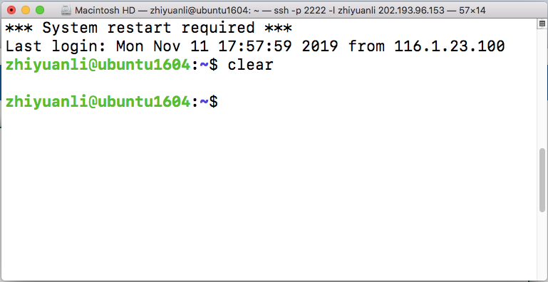
SSH远程登录的实例
应⽤层
远程终端协议
NVT的概念
选项协商
Telnet应⽤场景
Telnet的安全性
SSH
MacBook-Air:/ li$ ssh -p 22 -l ⽤户名 203.XXX.XXX.156

Slide 76

⼩结
NVT的概念。 选项协商实例。
Telnet的应⽤场景。 Telnet的安全性。 SSH。
应⽤层
远程终端协议
NVT的概念
选项协商
Telnet应⽤场景
Telnet的安全性
SSH
•
•
•
•
•

Slide 77




WWW的问世改变了⼈们使⽤互联⽹的⽅式
1989年，蒂姆成功开发出世界上第⼀个Web服务器和第⼀个Web客 户机。
1989年12⽉，蒂姆为他的发明正式定名为World Wide Web。
1991年5⽉WWW在 Internet上⾸次露⾯，⽴即引起轰动，获得了极
⼤的成功被⼴泛推⼴应⽤。
1991年8⽉6⽇ (农历六⽉廿六)，世界上第⼀个⽹⻚诞⽣：
http://info.cern.ch
应⽤层
万维⽹概述
超⽂本的概念
⼯作⽅式
万维⽹必须解决 的⼏个问题
统⼀资源定位符
URL
•
•
•
•
蒂姆·伯纳斯·李

Slide 78

万维⽹概述
应⽤层
万维⽹概述
超⽂本的概念
⼯作⽅式
万维⽹必须解决 的⼏个问题
统⼀资源定位符
URL
万维⽹ WWW (World Wide Web) 并⾮某种特殊的计算机⽹络，它 是⽆数个⽹络站点和⽹⻚的集合，是⼀个⼤规模的、联机式的信息 储藏所。它们在⼀起构成了因特⽹最主要的部分。它实际上是多媒 体的集合，是由超级链接连接⽽成的。
万维⽹是分布式超媒体 (hypermedia) 系统，它是超⽂本 (hypertext)
系统的扩充。
⼀个超⽂本由多个信息源链接成。利⽤⼀个链接可使⽤户找到另⼀ 个⽂档。
超媒体与超⽂本的区别：超⽂本⽂档仅包含⽂本信息，超媒体⽂档
还包含其他表示⽅式的信息，如图形、图像、声⾳、动画，甚⾄活 动视频图像。
•
•
•
•

Slide 79



超⽂本
⽂本
万维⽹ 站点D
应⽤层
万维⽹概述
超⽂本的概念
⼯作⽅式
万维⽹必须解决 的⼏个问题
统⼀资源定位符
URL
链接到
⑤
①
②
⑥
万维⽹ 站点A
万维⽹ 站点E
链接到
链 接 到
链 接 到
链接到
③
万维⽹ 站点B
④
万维⽹ 站点C
所谓超⽂本是指包含指向其他⽂档的链接的⽂本(text)；
⼀个超⽂本由多个信息源链接成；
这些信息源可以分布在世界各地，并且数⽬也是不受限制的。

Slide 80

万维⽹的⼯作⽅式
万维⽹以客户/服务器⽅式⼯作。
浏览器是⽤户计算机上的万维⽹客户程序。
万维⽹⽂档所驻留的计算机则运⾏服务器程序，称万维⽹服务器。 客户程序向服务器程序发出请求，服务器程序向客户程序送回客户 所要的万维⽹⽂档。
在⼀个客户程序主窗⼝上显示出的万维⽹⽂档称为⻚⾯ (page)。 常⽤的服务器软件：
应⽤层
万维⽹概述
超⽂本的概念
⼯作⽅式
万维⽹必须解决 的⼏个问题
统⼀资源定位符
URL
•
•
•
•
•
•
Apache； Nginx； IIS；
Tomcat。
•
•
•

Slide 81
万维⽹必须解决的问题
应⽤层
万维⽹概述
超⽂本的概念
⼯作⽅式
万维⽹必须解决 的⼏个问题
统⼀资源定位符
URL
•
如何标志分布在整个互联⽹上的万维⽹⽂档？
使⽤统⼀资源定位符 URL 来标志万维⽹上的各种⽂档；
使每⼀个⽂档在整个互联⽹的范围内具有唯⼀的标识符 URL。
•
•
⽤什么协议实现万维⽹上各种超链的链接？
超⽂本传送协议 HTTP (HyperText Transfer Protocol)；
HTTP 是⼀个应⽤层协议，它使⽤ TCP 连接进⾏可靠的传送。
•
•
万维⽹⽂档如何在互联⽹上的各种计算机上显示出来，并能清楚地标明 超链？
超⽂本标记语⾔ HTML 能使得万维⽹⻚⾯的设计者⽤⼀个超链从本⻚
⾯的某处链接到互联⽹上的任何⼀个万维⽹⻚⾯，并且能够在⾃⼰的 计算机屏幕上将这些⻚⾯显示出来。
⽤户如何查找所需的信息？
•
•
各种的搜索⼯具（即搜索引擎）。

Slide 82


URL 的⼀般形式
由以冒号隔开的两⼤部分组成，并且在 URL 中的字符对⼤写或
⼩写没有要求。URL 的⼀般形式是：
例如：http://www.baidu.com:80/index.html。
应⽤层
万维⽹概述
超⽂本的概念
⼯作⽅式
万维⽹必须解决 的⼏个问题
统⼀资源定位符
URL
•
<协议>://<主机>:<端⼝>/<路径>
•
•
主机：从哪台⽬标主机上获取资源。 协议：指明采⽤什么协议获取⽬标主机 的资源。
端⼝：从⽬标主机中的那个应⽤进程获 取资源。
路径：资源在主机上存放的路径。
ftp： ⽂ 件 传 送 协 议 FTP http： 超 ⽂ 本 传 送 协 议 HTTP https：以安全为⽬标的 HTTP 通道
news：USENET 新闻
•
•

Slide 83
本机⽂件访问与“互联⽹⽂件”访问的对⽐
应⽤层
万维⽹概述
超⽂本的概念
⼯作⽅式
万维⽹必须解决 的⼏个问题
统⼀资源定位符
URL
•
HTTP的URL：http://主机名/路径
Windows系统“完整⽂件”名称：
C:\Program Files\VMware\VMware Tools\vmacthlp
Linux 系 统 “ 完 整 ⽂ 件 ” 名 称 ： [nic@CentOS7 ~]$ cat /etc/passwd
互联⽹中http协议访问⽂件的“完整⽂件”名称：
http://news.tsinghua.edu.cn:80/publish/thunews/index.html
•
•
•
采⽤什么协议
访问哪台主机
访问哪个进程
⽂件路径
⽂件名称

Slide 84

URL 的部分内容省略情况
应⽤层
万维⽹概述
超⽂本的概念
⼯作⽅式
万维⽹必须解决 的⼏个问题
统⼀资源定位符
URL
有些浏览器为了⽅便⽤户，在输⼊ URL 时，可以把最前⾯的
“http://”甚⾄把主机名最前⾯的“www”省略，然后浏览器替⽤户把 省略的字符添上。
例如，⽤户只要键⼊ ctrip.com，浏览器就⾃动把未键⼊的字符 补⻬，变成http://www.ctrip.com。
如果WWW服务器监听熟知端⼝，则“:80”也可以省略。 默认访问的WWW根下的index.html等⽂件名也可以省略。
•
•
•
•

Slide 85

⼩结
WWW概述。
WWW必须解决的四个问题。 URL的基本概念。
应⽤层
万维⽹概述
超⽂本的概念
⼯作⽅式
万维⽹必须解决 的⼏个问题
统⼀资源定位符
URL
•
•
•

Slide 86

超⽂本传送协议 HTTP
为了使超⽂本的链接能够⾼效率地完成，需要⽤ HTTP 协议来传 送⼀切必须的信息。
从层次的⻆度看，HTTP 是⾯向事务的 (transaction-oriented) 应
⽤层协议，它是万维⽹上能够可靠地交换⽂件（包括⽂本、声
⾳、图像等各种多媒体⽂件）的重要基础：
应⽤层
HTTP协议
WWW⼯作流程
HTTP的特点
⽆连接的
⽆状态的
cookie
HTTP事务
持续连接
•
•
所谓事务就是指⼀系列的信息交换，⽽这⼀系列的信息交换是
⼀个不可分割的整体；
要么所有的信息交换都完成，要么⼀次交换都不进⾏。
•

Slide 87

超⽂本传送协议 HTTP
应⽤层
HTTP协议
WWW⼯作流程
HTTP的特点
⽆连接的
⽆状态的
cookie
HTTP事务
持续连接
•
HTTP协议永远都是客户端发起请求，服务器回送响应。
这样就限制了使⽤HTTP协议，⽆法实现在客户端没有发起请 求的时候，服务器将消息推送给客户端。
HTTP协议是⼀个⽆状态的协议，同⼀个客户端的这次请求和上 次请求是没有对应关系的。
•
•

Slide 88







WWW的⼯作流程
应⽤层
HTTP协议
WWW⼯作流程
HTTP的特点
⽆连接的
⽆状态的
cookie
HTTP事务
持续连接
链接到URL的超链
服务器
www.tsinghua.edu.cn
客户
清华⼤学 院系设置
浏览器程序
服务器程序
HTTP
HTTP 使⽤此 TCP 连接
互联⽹
建⽴TCP连接
浏览器 发出请求
HTTP请求报⽂
HTTP响应报⽂
服务器 返回响应
释放TCP连接

Slide 89

WWW的⼯作流程
应⽤层
HTTP协议
WWW⼯作流程
HTTP的特点
⽆连接的
⽆状态的
cookie
HTTP事务
持续连接
每个WWW服务器运⾏服务器进程，该进程采⽤TCP协议，监听
TCP 80 端⼝，不断检测是否有浏览器向它发出连接建⽴请求。
⼀旦监听到连接建⽴请求并建⽴了 TCP 连接之后，客户端浏览器就 向万维⽹服务器发出浏览某个⻚⾯的请求，服务器接着就返回所请 求的⻚⾯作为响应。最后，TCP 连接就被释放了。
•
•
⽤户浏览⻚⾯的两种⽅法：
URL：在浏览器的地址栏中输⼊⻚⾯的URL；
超链接：在⻚⾯上⿏标点击某个链接，浏览器⾃动在互联⽹上找到链 接的⻚⾯。
•

Slide 90

WWW的⼯作流程
在浏览器和服务器之间的请求和响应的交互，必须按照规定的格式 和遵循⼀定的规则。这些格式和规则就是超⽂本传送协议 HTTP。 HTTP 规定在 HTTP 客户与 HTTP 服务器之间的每次交互，都由⼀ 个 ASCII 码串构成的请求和响应组成。
HTTP 报⽂通常都使⽤ TCP 连接传送。
应⽤层
HTTP协议
WWW⼯作流程
HTTP的特点
⽆连接的
⽆状态的
cookie
HTTP事务
持续连接
•
•
•

Slide 91
HTTP的特点
HTTP 使⽤了⾯向连接的 TCP 作为运输层协议，保证了数据的 可靠传输。
HTTP 协议本身也是⽆连接的，虽然它使⽤了⾯向连接的 TCP
向上提供的服务。
HTTP 是⾯向事务的客户服务器协议。
HTTP 1.0 协议是⽆状态的 (stateless)。
应⽤层
HTTP协议
WWW⼯作流程
HTTP的特点
⽆连接的
⽆状态的
cookie
HTTP事务
持续连接
•
•
•
•

Slide 92
HTTP协议本身是⽆连接的
⽆连接的含义：限制每次连接只处理⼀个请求。服务器处理完客户 的请求，并收到客户的应答后，即断开连接。采⽤这种⽅式可以节 省传输时间。
原因：早期每个客户端与服务器之间交换数据的间歇性较⼤（即传 输具有突发性、瞬时性），并且⽹⻚浏览的联想性、发散性导致两 次传送的数据关联性很低，⼤部分通道实际上会很空闲、⽆端占⽤ 资源。
现在：⽹⻚很复杂，嵌⼊了很多图⽚，这时候每次访问图⽚都需要
建⽴⼀次 TCP 连接就显得很低效。
解决办法：Keep-Alive 被提出⽤来解决这效率低的问题。
应⽤层
HTTP协议
WWW⼯作流程
HTTP的特点
⽆连接的
⽆状态的
cookie
HTTP事务
持续连接
•
•
•
•

Slide 93

HTTP是⽆状态的
⽆状态：指协议对于事务处理没有记忆能⼒，服务器不知道客户端 是什么状态。即给服务器发送 HTTP 请求之后，服务器根据请求， 发回数据。发送完，不记录任何信息。
应⽤层
HTTP协议
WWW⼯作流程
•
HTTP请求都是独⽴的，Keep-Alive 没能改变这个结果； 如果后续处理需要前⾯的信息，则必须重传。
HTTP的特点
⽆连接的
⽆状态的
cookie
HTTP事务
持续连接
•
优点与缺点：优点减轻了服务器负荷。缺点每次请求可能会传输重 复的内容。⽆状态的特点严重阻碍了客户端与服务器进⾏动态交互 的 Web 应⽤程序，例如购物⻋程序。
解决办法： Cookie和 Session。
•
•

Slide 94

在服务器上存放⽤户的信息
应⽤层
HTTP协议
WWW⼯作流程
HTTP的特点
⽆连接的
⽆状态的
cookie
HTTP事务
持续连接
•
万维⽹站点可以使⽤ Cookie 来跟踪⽤户：
Cookie 表示在 HTTP 服务器和客户之间传递的状态信息。
使⽤ Cookie 的⽹站服务器为⽤户产⽣⼀个唯⼀的识别码。利⽤此 识别码，⽹站就能够跟踪该⽤户在该⽹站的活动。
Cookie会被附加在每个HTTP请求中，所以⽆形中增加了流量。 由于在HTTP请求中的Cookie是明⽂传递的，所以安全性成问题。
（除⾮⽤HTTPS)
Cookie的⼤⼩限制在4KB左右。对于复杂的存储需求来说是不够
⽤的。
•
•
•
•

Slide 95


cookie
应⽤层
HTTP协议
WWW⼯作流程
HTTP的特点
⽆连接的
⽆状态的
cookie
HTTP事务
持续连接
WWW
客户
WWW服务器
通常的HTTP请求
RTT
服务器为⽤户 创建ID 258
通常的HTTP响应
Set-cookie:258
通常的HTTP请求
后台数据库 中的表项
cookie:258
Baidu:258
cookie
特定动作
访问
RTT
通常的HTTP响应
⼀星期后
访问
通常的HTTP请求
cookie:258
Baidu:258
cookie
特定动作
t
t

Slide 96

cookie实例
应⽤层
HTTP协议
WWW⼯作流程
HTTP的特点
⽆连接的
⽆状态的
cookie
HTTP事务
持续连接
Hypertext Transfer Protocol HTTP/1.1 200 OK\r\n
Set-Cookie: SSID=tsinghua; domain=tsinghua.cn; path=/; max-age=800 \r\n Content-Type: text/html\r\n
Date: Thu, 31 Oct 2019 07:36:30 GMT\r\n Connection: keep-alive\r\n
Transfer-Encoding: chunked\r\n
\r\n

Slide 97



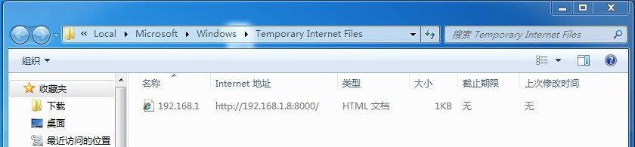
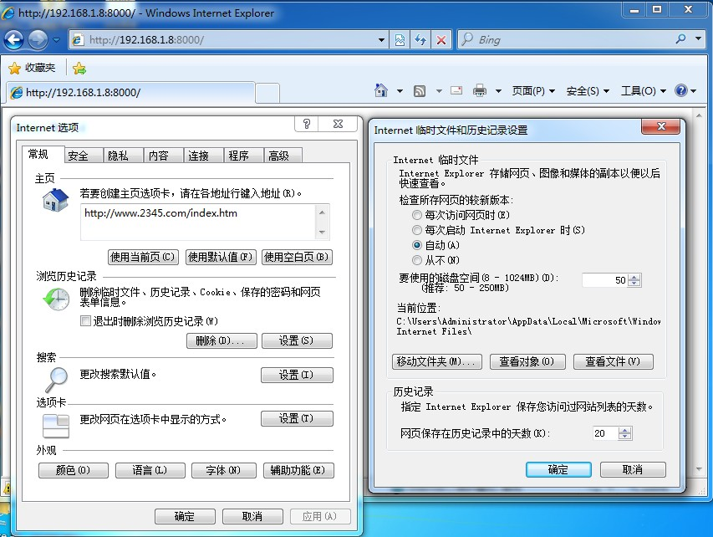
Windows 7中Cookie保存位置
C:\Users\Administrator\AppData\Local\Microsoft\Windows\Temporary Internet Files
#注意设置显示隐含⽂件和⽂件夹

Slide 98


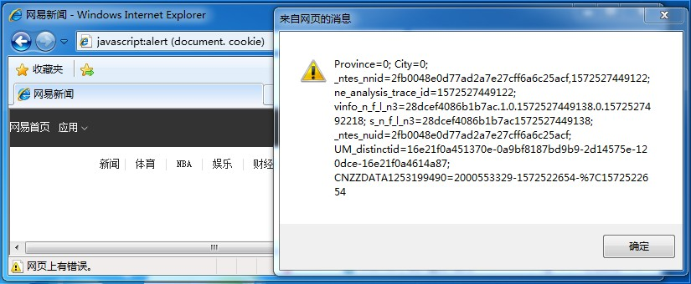
news.163.com的Cookie
访问news.163.com；
在地址栏中输⼊：javascript:alert (document. cookie)。
应⽤层
HTTP协议
WWW⼯作流程
HTTP的特点
⽆连接的
⽆状态的
cookie
HTTP事务
持续连接

Slide 99
什么是HTTP的事务
应⽤层
HTTP协议
WWW⼯作流程
HTTP的特点
⽆连接的
⽆状态的
cookie
HTTP事务
持续连接
•
⼀次HTTP操作称为⼀个事务，其⼯作过程可分为四步：
⾸先客户机与服务器需要建⽴连接。只要单击某个超级链接，HTTP 的⼯作开始；
建⽴连接后，客户机发送⼀个请求给服务器； 服务器接到请求后，给予相应的响应信息；
客户端接收服务器所返回的信息通过浏览器显示在⽤户的显示屏上， 然后客户机与服务器断开连接。
•
•
•
•
•
以上过程中的某⼀步出现错误，那么产⽣错误的信息将返回到 客户端，由显示屏输出。
对于⽤户来说，这些过程是由HTTP⾃⼰完成的，⽤户只要⽤⿏ 标点击，等待信息显示就可以了。
•

Slide 100

HTTP⾯向事务的过程
应⽤层
HTTP协议
WWW⼯作流程
HTTP的特点
⽆连接的
⽆状态的
cookie
HTTP事务
持续连接
•
浏览器访问www.baidu.com完整的HTTP事务过程：
客户发出http请求； 服务器响应http请求； 浏览器得到html代码；
浏览器解析html代码，并请求html代码中的资源（如js、css、图⽚ 等）；
浏览器对⻚⾯进⾏渲染呈现给⽤户。
•
•
•
•
•

Slide 101


请求⼀个WWW⽂档所需的时间
应⽤层
HTTP协议
WWW⼯作流程
HTTP的特点
⽆连接的
⽆状态的
cookie
HTTP事务
持续连接
WWW客户
WWW服务器
发起TCP连接
RTT
HTTP请求⽂报
HTTP请求报⽂
RTT
} 传输⽂档的时间
HTTP响应报⽂
收到整个⽂档
t
t

Slide 102

持续连接
应⽤层
HTTP协议
WWW⼯作流程
HTTP的特点
⽆连接的
⽆状态的
cookie
HTTP事务
持续连接
•
HTTP/1.1 协议使⽤持续连接 (persistent connection)：
万维⽹服务器在发送响应后仍然在⼀段时间内保持这条连接，使同
⼀个客户（浏览器）和该服务器可以继续在这条连接上传送后续的
HTTP 请求报⽂和响应报⽂；
这并不局限于传送同⼀个⻚⾯上链接的⽂档，⽽是只要这些⽂档都 在同⼀个服务器上就⾏；
⽬前⼀些流⾏的浏览器的默认设置就是使⽤ HTTP/1.1。
•
•
•

Slide 103

持续连接的两种⼯作⽅式
应⽤层
HTTP协议
WWW⼯作流程
HTTP的特点
⽆连接的
⽆状态的
cookie
HTTP事务
持续连接
•
⾮流⽔线⽅式：
客户在收到前⼀个响应后才能发出下⼀个请求。但服务器在发送完⼀ 个对象后，其 TCP 连接就处于空闲状态，浪费了服务器资源。
流⽔线⽅式：
•
客户在收到 HTTP 的响应报⽂之前就能够接着发送新的请求报⽂。
⼀个接⼀个的请求报⽂到达服务器后，服务器就可连续发回响应报
⽂。使⽤流⽔线⽅式时，客户访问所有的对象只需花费⼀个 RTT时 间，使 TCP 连接中的空闲时间减少，提⾼了下载⽂档效率。
•

Slide 104

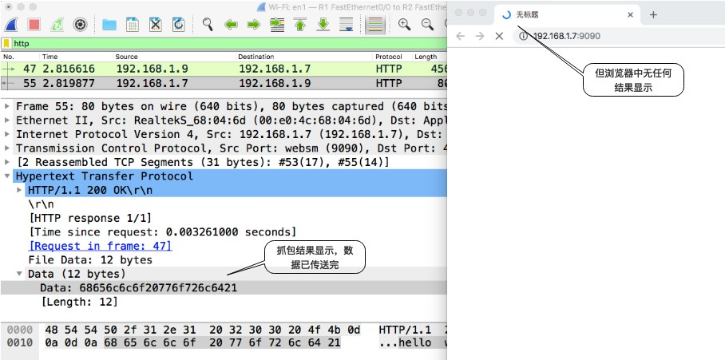
持续连接带来的新问题
在持续连接情况下，客户端发出请求后，服务器发送回响应，由于连 接没有释放，客户端⽆法知道服务器数据是否传输完毕，⼀直等待。 当服务器进程退出之后，客户浏览器才会显示⻚⾯内容。
应⽤层
HTTP协议
WWW⼯作流程
HTTP的特点
⽆连接的
⽆状态的
cookie
HTTP事务
持续连接
•
•

Slide 105

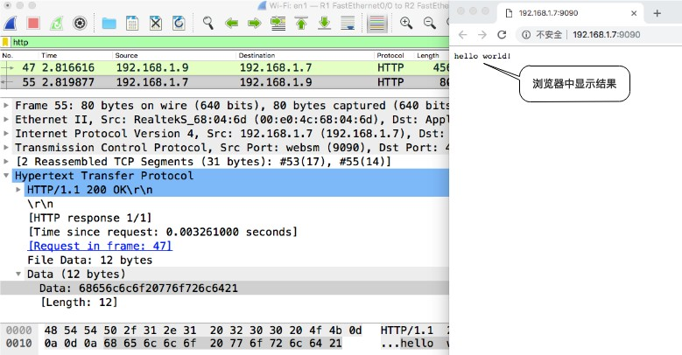
解决办法
响应时采⽤Transfer-Encoding: chunked，解决传输数据的边界问 题。
在HTTP响应头部中，⽤“Content-Length: 12395”告诉了客户端实体
⻓度为12359字节。
应⽤层
HTTP协议
WWW⼯作流程
HTTP的特点
⽆连接的
⽆状态的
cookie
HTTP事务
持续连接
•
•

Slide 106
协议 HTTP/2：HTTP/1.1 的升级版
⻚⾯的实时性要求越来越⾼（如视频聊天或直播），协议HTTP/1.1已
⽆法适应其要求，特点如下：
应⽤层
HTTP协议
WWW⼯作流程
HTTP的特点
HTTP事务
持续连接
HTTP/2
代理服务器
•
服务器发回的响应⽆需排队，并⾏发回（使⽤同⼀个TCP连接）； 允许客户复⽤TCP连接进⾏多个请求；
所有的报⽂都划分为许多较⼩的⼆进制编码的帧，并采⽤了新的压 缩算法，不发送重复的⾸部字段，⼤⼤减⼩了⾸部的开销，提⾼了 传输效率。
•
•
•

Slide 107

代理服务器
代理服务器 (proxy server) ⼜称为万维⽹⾼速缓存 (Web cache)，它代表浏览器发出 HTTP 请求。
万维⽹⾼速缓存把最近的⼀些请求和响应暂存在本地磁盘中。 当与暂时存放的请求相同的新请求到达时，万维⽹⾼速缓存就把 暂存的响应发送出去，⽽不需要按 URL 的地址再去互联⽹访问该 资源。
应⽤层
HTTP协议
WWW⼯作流程
HTTP的特点
HTTP事务
持续连接
HTTP/2
代理服务器
•
•
•

Slide 108







没有使⽤⾼速缓存（代理服务器）的情况
链路上的流量强度：
(15个请求/s) × (1Mb/请求)/15Mbps = 1
WWW服务器
校园⽹络
浏览器
这条链路
100Mb/s
R1
时延很⼤
R2
浏览器
互联⽹
15Mbit/s
浏览器
局域⽹流量强度：
(15个请求/s) × (1Mb/请求)/100Mbps = 0.15

Slide 109





使⽤⾼速缓存（代理服务器）的情况
WWW服务器
校园⽹络
浏览器
R1
R2
浏览器
互联⽹
15Mbit/s
浏览器
代理服务器有时是作为服务器（当接受浏览器的HTTP请求时）， 有时作为客户（当向互联⽹上的源点服务器发送HTTP请求时）。

Slide 110

⼩结
应⽤层
HTTP协议
WWW⼯作流程
HTTP的特点
HTTP事务
持续连接
HTTP/2
代理服务器
•
HTTP事务。 HTTP的特点。 cookie。
HTTP/2
代理服务器（⾼速缓存）。
•
•
•
•

Slide 111

HTTP报⽂格式（请求报报⽂）
•
报⽂由三个部分组成：开始⾏、⾸部⾏和实体主体。 请求报⽂中，开始⾏就是请求⾏。
应⽤层
HTTP报⽂格式
请求报⽂格式
请求报⽂实例
响应报⽂格式
响应报⽂实例
•
空格
回⻋换⾏
请求⽅法 |  | URL |  |  | 版本 |  | CRLF
⾸部字段名： |  |  | 值 | CRLF |  | 请求⾸部
……
⾸部字段名： |  |  | 值 | CRLF
CRLF | 空⾏
实体主体（通常不⽤） |  |  |  |  |  | 请求数据
请求⾏

Slide 112
请求报⽂格式（请求⽅法）
“请求⽅法”就是对所请求的对象进⾏的操作，因此这些⽅法实际上也就是
⼀些命令。因此，请求报⽂的类型是由它所采⽤的⽅法决定的。
应⽤层
HTTP报⽂格式
请求报⽂格式
请求报⽂实例
响应报⽂格式
响应报⽂实例
•
空格
回⻋换⾏
请求⽅法 |  | URL |  |  | 版本 |  | CRLF
⾸部字段名： |  |  | 值 | CRLF |  | 请求⾸部
……
⾸部字段名： |  |  | 值 | CRLF
CRLF | 空⾏
实体主体（通常不⽤） |  |  |  |  |  | 请求数据
请求⾏

Slide 113

请求报⽂的⼀些请求⽅法
应⽤层
HTTP报⽂格式
请求报⽂格式
请求报⽂实例
响应报⽂格式
响应报⽂实例
GET：⽤来请求已被URI识别的资源，并返回实体主体。
POST：向指定资源提交数据进⾏处理（例如提交表单或者上传⽂件）。 数据被包含在请求体中。POST请求可能会导致新的资源的建⽴和/或已 有资源的修改。
HEAD：类似于GET请求，只不过返回的响应中没有具体的内容，⽤于获
得报⽂⾸部。
PUT：从客户端向服务器传送的数据取代指定的⽂档的内容。 DELETE：请求服务器删除指定的⻚⾯。
OPTIONS：请求⼀些选项的信息。
TRACE：⽤来进⾏环回测试的请求报⽂。
CONNECT：HTTP/1.1协议中预留给能够将连接改为管道⽅式的代理服 务器。
•
•
•
•
•
•
•
•

Slide 114

请求报⽂格式（URL）
应⽤层
HTTP报⽂格式
请求报⽂格式
请求报⽂实例
响应报⽂格式
响应报⽂实例
•
“URL”是所请求的资源的 URL。
空格
回⻋换⾏
请求⽅法 |  | URL |  |  | 版本 |  | CRLF
⾸部字段名： |  |  | 值 | CRLF |  | 请求⾸部
……
⾸部字段名： |  |  | 值 | CRLF
CRLF | 空⾏
实体主体（通常不⽤） |  |  |  |  |  | 请求数据
请求⾏

Slide 115
请求报⽂格式（版本）
应⽤层
HTTP报⽂格式
请求报⽂格式
请求报⽂实例
响应报⽂格式
响应报⽂实例
•
“版本”是 HTTP 的版本。
空格
回⻋换⾏
请求⽅法 |  | URL |  |  | 版本 |  | CRLF
⾸部字段名： |  |  | 值 | CRLF |  | 请求⾸部
……
⾸部字段名： |  |  | 值 | CRLF
CRLF | 空⾏
实体主体（通常不⽤） |  |  |  |  |  | 请求数据
请求⾏

Slide 116
请求报⽂实例
Hypertext Transfer Protocol
GET / HTTP/1.1\r\n 请求⾏，请求根⽬录下的默认⽂档
Accept: application/x-ms-application, image/jpeg, …\r\n
希望接受的数据类型
Accept-Language: zh-CN\r\n User-Agent: Mozilla/4.0\r\n
⻚⾯语⾔
浏览器内核和操作系统
请 求
⾸
部
UA-CPU: AMD64\r\n CPU类型
Accept-Encoding: gzip, deflate\r\n 声明浏览器⽀持的编码类型（压缩算法）
Host: 192.168.1.8:8000\r\n
Connection: Keep-Alive\r\n
请求服务器的IP地址和端⼝号 持续连接
\r\n 回⻋换⾏

Slide 117
响应报⽂格式
应⽤层
HTTP报⽂格式
请求报⽂格式
请求报⽂实例
响应报⽂格式
响应报⽂实例
•
响应报⽂的开始⾏是状态⾏。
状态⾏包括三项内容： HTTP 的版本，状态码，以及解释状态码的简单短语。
•
空格
回⻋换⾏
版本 |  | 状态码 |  |  | 短语 |  | CRLF
⾸部字段名： |  |  | 值 | CRLF |  | 响应⾸部
……
⾸部字段名： |  |  | 值 | CRLF
CRLF | 空⾏
实体主体（有些响应报⽂不⽤） |  |  |  |  |  | 响应体
状态⾏

Slide 118

响应报⽂格式（状态码）
状态代码由三位数字组成，第⼀个数字定义了响应的类别，共分5 种类别：
应⽤层
HTTP报⽂格式
请求报⽂格式
请求报⽂实例
响应报⽂格式
响应报⽂实例
•
1xx：指示信息——表示请求已接收，继续处理；
2xx：成功——表示请求已被成功接收、理解和接受；
3xx：重定向——要完成请求必须进⾏更进⼀步的操作；
4xx：客户端错误——请求有语法错误或请求⽆法实现；
5xx：服务器端错误——服务器未能实现合法的请求。
•
•
•
•

Slide 119

响应报⽂格式（状态码）
应⽤层
HTTP报⽂格式
请求报⽂格式
请求报⽂实例
响应报⽂格式
响应报⽂实例
•
⼀些例⼦：
200 OK：客户端请求成功；
Bad Request：客户端请求有语法错误，不能被服务 器所理解；
Unauthorized：认证失败，请求未被接受；
403 Forbidden：服务器收到请求，但是拒绝提供服务；
404 Not Found：请求资源不存在，或者输⼊了错误的 URL；
500 Internal Server Error：服务器发⽣不可预期的错误；
503 Server Unavailable：服务器当前不能处理客户端的 请求，⼀段时间后可能恢复正常。
•
•
•
•
•
•

Slide 120
HTTP 响应报⽂实例
应⽤层
HTTP报⽂格式
请求报⽂格式
请求报⽂实例
响应报⽂格式
响应报⽂实例
版本
状态码
短语
CRLF
状态⾏
⾸部字段名：
值
CRLF
……
响应⾸部
⾸部字段名：
值 CRLF
CRLF
空⾏
实体主体（有些响应报⽂不⽤）
响应体
Hypertext Transfer Protocol
HTTP/1.1 200 OK\r\n 状态⾏
Set-Cookie: SSID=Ap4GTEq; max-age=120000 \r\n Content-Type: text/html\r\n ⽂档类型
Date: Thu, 31 Oct 2019 07:28:10 GMT\r\n 时间⽇期
Connection: keep-alive\r\n 持续连接
Transfer-Encoding: chunked\r\n 分块传输编码
\r\n 回⻋换⾏
Cookie
响 应
⾸
部

Slide 121

⼩结
HTTP协议结构（语法、语义）。 状态码。
HTTP实例分析。
应⽤层
HTTP报⽂格式
请求报⽂格式
请求报⽂实例
响应报⽂格式
响应报⽂实例
•
•
•

Slide 122

电⼦邮件
互联⽹上最早的应⽤之⼀。 两个重要标准：
应⽤层
概述
⼯作流程
SMTP协议
邮件的组成
POP3和IMAP
MIME
•
•
简单邮件传送协议；
互联⽹报⽂交换格式（Internet Message Format）。
•
•
三个主要构件：
⽤户代理； 邮件服务器；
SMTP和POP3协议。
•
•

Slide 123

电⼦邮件的主要构成构件
应⽤层
概述
⼯作流程
SMTP协议
邮件的组成
POP3和IMAP
MIME
•
⽤户代理 UA ：
•
⽤户与电⼦邮件系统的接⼝，客户端软件；
•
foxmail、Outlook；
•
撰写、显示、处理和通信。
•
邮件服务器：
发送和接收邮件；
报告邮件传送的情况； 采⽤ C/S ⽅式⼯作。
•
•
•
•
协议：
邮件发送协议（如SMTP）：客户和SMTP服务器的“推”操作； 邮件读取协议（如POP3）：客户从POP3服务器上的“拉”操作。
•
•

Slide 124

电⼦邮件的主要构成构件
应⽤层
发送⽅ 邮件服务器
接收⽅ 邮件服务器
概述
⼯作流程
SMTP协议
邮件的组成
POP3和IMAP
MIME
发送邮件
SMTP
读取邮件
POP3
SMTP
客户
SMTP
服务器
POP3
服务器
POP3
客户
TCP
连接
TCP
连接
发件⼈
⽤户代理
SMTP
客户
发送邮件SMTP
SMTP
服务器
收件⼈
⽤户代理
TCP连接
163.com
qq.com
邮件不会在互联⽹中的某个中间邮件服务器落地

Slide 125


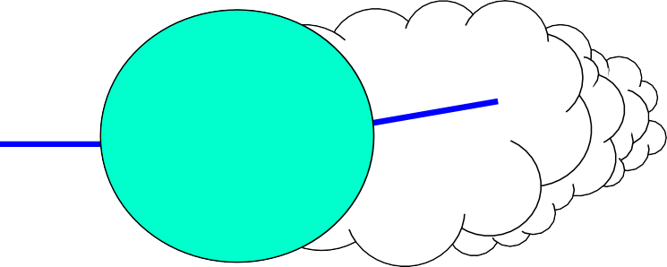






⼯作流程
应⽤层
概述
⼯作流程
SMTP协议
邮件的组成
POP3和IMAP
MIME
发件⼈撰写和编辑邮件；
⽤户代理把邮件发给发送⽅邮件服务器；
服务器将邮件临时存放在邮件缓存队列中，等待发送；
发送与接收⽅邮件服务器间建⽴ TCP 连接，发送缓存队列中的邮件； 接收⽅邮件服务器将收到的邮件放⼊接收者邮箱；
接收⽅⽤户代理采⽤POP3（或IMAP）协议从接收⽅邮件服务器取回邮件。
（发送邮件）
SMTP
⽤户邮箱
(读取邮件) POP3
发送⽅
(发送邮件) SMTP
接收⽅
“推”
(push)
互联⽹
“拉”
(pull)
⽤户代理
邮件缓存
发送⽅ 邮件服务器
接收⽅ 邮件服务器
⽤户代理

Slide 126

电⼦邮件的组成
电⼦邮件由信封 (envelope) 和内容 (content) 两部分组成。 电⼦邮件的传输程序根据邮件信封上的信息来传送邮件。
⽤户在从⾃⼰的邮箱中读取邮件时才能⻅到邮件的内容。 在邮件的信封上，最重要的就是收件⼈的地址。
RFC 5322 只规定了邮件内容中的⾸部 (header) 格式，邮件的主体
应⽤层
概述
⼯作流程
邮件的组成
SMTP协议
POP3和IMAP
MIME
•
•
•
•
•
(body) 部分⽤户⾃由撰写。
MAIL FROM: one@abc.edu RCPT TO: two@xyz.com
信封
⾸部 (header)
⽤户名@邮件服务器的域名
空⾏
主体 (body)
内容

Slide 127

电⼦邮件的组成：⾸部
•
Subject：主题 From：发件⼈ Date：发送⽇期
to：电⼦邮箱地址格式：⽤户名@邮件服务器域名
应⽤层
概述
⼯作流程
邮件的组成
SMTP协议
POP3和IMAP
MIME
•
•
•
•
CC：抄送
Reply-to：回复地址
MAIL FROM: one@abc.edu RCPT TO: two@xyz.com
•
信封
⾸部 (header)
空⾏
主体 (body)
内容

Slide 128

电⼦邮件的例⼦
【哔哩哔哩】账号安全中⼼-改密操作提醒
发件⼈：哔哩哔哩 <verify@service.bilibili.com>
时 间：2020年4⽉3⽇(星期五) 上午10:18 收件⼈：XXXX <XXXX6@qq.com>
应⽤层
概述
⼯作流程
邮件的组成
SMTP协议
POP3和IMAP
MIME
尊敬的⽤户，您好:
您在2020-04-03 10:18:27修改了您的登录密码，请使⽤新密码登 录。如有疑问，请及时联系客服⼈员。
祝在【哔哩哔哩】收获愉快！
……

Slide 129

简单邮件传输协议SMTP
采⽤TCP协议，监听25号端⼝。 不使⽤中间服务器：
应⽤层
概述
⼯作流程
邮件的组成
SMTP协议
POP3和IMAP
MIME
•
•
发送⽅和接收邮件服务器直接建⽴TCP连接； 发送邮件不需要鉴别；
SMTP采⽤ASCII明⽂传送。
•
•
•
三个阶段：
连接建⽴； 邮件传送； 连接释放。
•
•

Slide 130

SMTP 协议
SMTP规定了14条命令和21种应答信息。每条命令⽤⼏个字⺟ 组成，⽽每⼀种应答信息⼀般只有⼀⾏信息，由⼀个3位数字的 代码开始，后⾯附上（也可不附上）很简单的⽂字说明。
应⽤层
概述
⼯作流程
邮件的组成
SMTP协议
POP3和IMAP
MIME
•
建⽴TCP连接 发送邮件
释放连接
•
•
•
•
Mac-mini:~ $ telnet smtp.qq.com 25
参考⽹址：https://www.cnblogs.com/cthon/p/9151467.html

Slide 131

SMTP 协议：连接建⽴
应⽤层
概述
⼯作流程
邮件的组成
SMTP协议
POP3和IMAP
MIME
SMTP 客户
SMTP 服务器
建⽴ TCP 连接
TCP 端⼝ 25
220 Service Ready
HELO edu.cn
250 OK

Slide 132

SMTP 协议：邮件传送
SMTP 客户
SMTP 服务器
应⽤层
概述
⼯作流程
邮件的组成
SMTP协议
POP3和IMAP
MIME
MAIL FROM: Xhm@xx.edu.cn
250 OK
信封
RCPT TO: KWN@xx.com
250 OK
DATA
354 Start mail input; end with <CRLF>.<CRLF>
From: Xhm@xx.edu.cn
⾸部
To: KWN@xx.com
Date: 2021-01-18
Subject: XXX
空⾏
Dear Mr. Li,
xxxxxxx.
主体
.
250 OK

Slide 133
SMTP 协议：连接释放
应⽤层
概述
⼯作流程
邮件的组成
SMTP协议
POP3和IMAP
MIME
SMTP 客户
SMTP 服务器
TCP 端⼝ 25
QUIT
221 Service closed
释放 TCP 连接

Slide 134

邮件读取协议POP3和IMAP
应⽤层
概述
⼯作流程
邮件的组成
SMTP协议
POP3和IMAP
MIME
•
两个常⽤的邮件读取协议：
POP3：邮局协议 (Post Office Protocol) 第3个版本 IMAP：⽹际报⽂存取协议 (Internet Message Access Protocol)
•

Slide 135

邮件读取协议POP3和IMAP
应⽤层
概述
⼯作流程
SMTP协议
邮件的组成
POP3和IMAP
MIME
•
POP3协议：
邮局协议(Post Office Protocol)第3个版本 简单
采⽤TCP协议，服务器监听110端⼝； 仅⽤于客户从服务器上取邮件；
需要鉴别；
客户取回邮件，服务器即删除该邮件。
•
•
•
•
•

Slide 136
邮件读取协议POP3和IMAP
应⽤层
概述
⼯作流程
SMTP协议
邮件的组成
POP3和IMAP
MIME
•
IMAP协议：
⽹际报⽂存取协议(Internet Message Access Protocol)； 采⽤TCP协议，服务器监听 143 端⼝；
联机协议，类似在本地操作（可创建管理⽂件夹）；
连接 IAMP 仅下载邮件⾸部，打开邮件后传送⾄客户⽤户代理； 允许收信⼈只读取邮件中的某⼀个部分；
⽤户可以搜索邮件内容。
•
•
•
•
•
⽤户可以在不同的地⽅使⽤不同的计算机随时上⽹阅读和处理⾃⼰ 在邮件服务器中的邮件。

Slide 137
POP3和IMAP⽐较
应⽤层
概述
⼯作流程
SMTP协议
邮件的组成
POP3和IMAP
MIME
操作位置 | 操作内容 | IMAP | POP3
收件箱 | 阅读、标记、移动、删除邮件等 | 客户端与邮箱更新同步 | 仅在客户端内
发件箱 | 保存到已发送 | 客户端与邮箱更新同步 | 仅在客户端内
创建⽂件夹 | 新建⾃定义的⽂件夹 | 客户端与邮箱更新同步 | 仅在客户端内
草稿 | 保存草稿 | 客户端与邮箱更新同步 | 仅在客户端内
垃圾⽂件夹 | 接收并移⼊垃圾⽂件夹的邮件 | ⽀持 | 不⽀持
⼴告邮件 | 接收并移⼊⼴告邮件夹的邮 | ⽀持 | 不⽀持

Slide 138






POP3 和 IMAP ⽐较
应⽤层
概述
⼯作流程
SMTP协议
邮件的组成
POP3和IMAP
MIME
所有邮件
邮件服务器
整个邮件
互联⽹
使⽤ POP3
读取邮件
@
邮件⾸部
邮件服务器
使⽤ IMAP
读取邮件
互联⽹
教学
@
科研

Slide 139





SMTP与POP3、IMAP的作⽤范围
应⽤层
概述
⼯作流程
SMTP协议
邮件的组成
POP3和IMAP
MIME
•
SMTP协议：
⽤户代理与服务器之间；
服务器与服务器之间。
•
POP3、IMAP：
•
⽤户代理与服务器之间。
SMTP
SMTP POP3/IMAP
互联⽹
@
@
LAN/WAN
邮件服务器
LAN/WAN

Slide 140

基于万维⽹的电⼦邮件
应⽤层
概述
⼯作流程
SMTP协议
邮件的组成
POP3和IMAP
MIME
•
⽤户代理 (UA) 的缺点：
必须在计算机中安装⽤户代理软件； 但可能不能安装或不允许安装；
因此，不⽅便收发邮件。
•
•
•
万维⽹的电⼦邮件优点：
不需要在计算机中再安装⽤户代理软件；
计算机能联⽹，就能⾮常⽅便地收发电⼦邮件； 电⼦邮件界⾯⾮常友好。
•
•

Slide 141



基于万维⽹的电⼦邮件
应⽤层
概述
⼯作流程
SMTP协议
邮件的组成
POP3和IMAP
MIME
mail.163.com
mail.qq.com
发送邮件
HTTP
读取邮件
HTTP
HTTP
客户
HTTP
服务器
HTTP
服务器
HTTP
客户
POST
Submit
GET
Download
SMTP
客户
发送邮件SMTP
SMTP
服务器
TCP连接
发送、接收电⼦邮件时使⽤ HTTP 协议。
两个邮件服务器之间传送邮件时使⽤ SMTP。

Slide 142

通⽤互联⽹邮件扩充MIME
应⽤层
概述
⼯作流程
SMTP协议
邮件的组成
POP3和IMAP
MIME
•
SMTP 协议在的问题：
不能传送⼆进制⽂件；
SMTP 限于传送7位的 ASCII 码； 拒绝超过⼀定⻓度的邮件；
某些 SMTP 实现未完全遵循 SMTP 标准。
•
•
•

Slide 143



MIME 和 SMTP 的关系
通⽤互联⽹邮件扩充 MIME 并没有改动 SMTP 或取代它。 MIME 的意图是继续使⽤⽬前的 [RFC 822] 格式，但增加了邮 件主体的结构，并定义了传送⾮ ASCII 码的编码规则。
应⽤层
概述
⼯作流程
SMTP协议
邮件的组成
POP3和IMAP
MIME
•
•
⾮ASCII码
⾮ASCII码
MIME
MIME
7位ASCII码
7位ASCII码
SMTP
7位ASCII码
SMTP

Slide 144

MIME 三个部分
5 个新的邮件⾸部字段，它们可包含在原有⾸部中。这些字段提 供了有关邮件主体的信息。
定义了许多邮件内容的格式，对多媒体电⼦邮件的表示⽅法进⾏ 了标准化。
定义了传送编码，可对任何内容格式进⾏转换，⽽不会被邮件系 统改变。
应⽤层
概述
⼯作流程
SMTP协议
邮件的组成
POP3和IMAP
MIME
•
•
•

Slide 145
MIME 五个新的⾸部
应⽤层
概述
⼯作流程
SMTP协议
邮件的组成
POP3和IMAP
MIME
MIME ⾸部 | MIME-Version：MIME 的版本。若⽆此⾏，则为英⽂⽂本。 Content-Description：这是可读字符串，说明此邮件主体是否是图 像、⾳频或视频。 Content-Id：邮件的唯⼀标识符。 Content-Transfer-Encoding：传送时邮件主体使⽤的编码⽅法。 Content-Type：邮件内容类型 / ⼦类型。
邮件主体

Slide 146
内容传送编码(Content-Transfer-Encoding)
应⽤层
概述
⼯作流程
SMTP协议
邮件的组成
POP3和IMAP
MIME
编码⽅法 | 说明
7bit | 7 位ASCII 编码，每⾏不能超过 1000 个字符（包括回⻋和 换⾏），不进⾏任何转换。
8bit | 指消息体内容是没有经过编码的原始数据，且其中包含有⾮ ASCII字符的数据。
Base64 | 将任意⻓度的字节串转换为⽤ 7 位ASCII 编码表示的字符 串。可⽤于⼆进制和⾮⽂本数据的编码。
Quoted-printable | 将任意⻓度的字节串转换为ASCII 编码表示的字符串。可⽤ 于⼆进制和⾮⽂本数据的编码。

Slide 147

Quoted-printable 编码
应⽤层
概述
⼯作流程
SMTP协议
邮件的组成
POP3和IMAP
MIME
•
适⽤于所传送的数据中只有少量的⾮ ASCII 码的情况：
除“=”外，ASCII不改变；
不可打印的ASCII和⾮ASCII：
•
每个字节表示为16进制； 前⾯加上“=”。
•
32位
11001111 10110101 11001101 10110011
96位
=CF =B5 =CD =B3
原来 1 个字节，现在需要 3 个字节，开销=200%）

Slide 148
MIME：base64编码（适合任意⻓度的⼆进制数据）
码值 | 字符 |  | 码值 | 字符 |  | 码值 | 字符 |  | 码值 | 字符
0 | A |  | 16 | Q |  | 32 | g |  | 48 | w
1 | B |  | 17 | R |  | 33 | h |  | 49 | x
2 | C |  | 18 | S |  | 34 | i |  | 50 | y
3 | D |  | 19 | T |  | 35 | j |  | 51 | z
4 | E |  | 20 | U |  | 36 | k |  | 52 | 0
5 | F |  | 21 | V |  | 37 | l |  | 53 | 1
6 | G |  | 22 | W |  | 38 | m |  | 54 | 2
7 | H |  | 23 | X |  | 39 | n |  | 55 | 3
8 | I |  | 24 | Y |  | 40 | o |  | 56 | 4
9 | J |  | 25 | Z |  | 41 | p |  | 57 | 5
10 | K |  | 26 | a |  | 42 | q |  | 58 | 6
11 | L |  | 27 | b |  | 43 | r |  | 59 | 7
12 | M |  | 28 | c |  | 44 | s |  | 60 | 8
13 | N |  | 29 | d |  | 45 | t |  | 61 | 9
14 | O |  | 30 | e |  | 46 | u |  | 62 | +
15 | P |  | 31 | f |  | 47 | v |  | 63 | /
应⽤层
概述
⼯作流程
SMTP协议
邮件的组成
POP3和IMAP
MIME

Slide 149
MIME：base64编码
应⽤层
概述
⼯作流程
SMTP协议
邮件的组成
POP3和IMAP
MIME
0 | 1 | 0 | 0 | 1 | 0 | 0 | 1 | 0 | 0 | 1 | 1 | 0 | 0 | 0 | 1 | 0 | 1 | 1 | 1 | 1 | 0 | 0 | 1
原始字节
4个6位组
Base64编码
0 | 1 | 0 | 0 | 1 | 0 | 0 | 1 | 0 | 0 | 1 | 1 | 0 | 0 | 0 | 1 | 0 | 1 | 1 | 1 | 1 | 0 | 0 | 1
S | T | F | 5
0 | 1 | 0 | 1 | 0 | 0 | 1 | 1 | 0 | 1 | 0 | 1 | 0 | 0 | 1 | 0 | 0 | 1 | 0 | 0 | 0 | 1 | 1 | 0 | 0 | 0 | 1 | 1 | 0 | 1 | 0 | 1
原来为 3 个字节，编码后为 4 个字节，开销=25%）

Slide 150

MIME：内容类型
MIME 着标准规定 Content-Type 说明必须含有两个标识符，即 内容类型(type)和⼦类型(subtype)，中间⽤“/”分开。
MIME 标准原先定义了 7 个基本内容类型和 15 种⼦类型。
MIME允许发件⼈和收件⼈⾃⼰定义专⽤的内容类型。但为避免 可能出现名字冲突，标准要求为专⽤的内容类型选择的名字要以 字符串 X-开始。
应⽤层
概述
⼯作流程
SMTP协议
邮件的组成
POP3和IMAP
MIME
•
•
•

Slide 151
MIME：内容类型
应⽤层
概述
⼯作流程
SMTP协议
邮件的组成
POP3和IMAP
MIME
内容类型 | ⼦类型举例 | 说明
text（⽂本） | plain, html, xml, css | 不同格式的⽂本
image（图像） | gif, jpeg, tiff | 不同格式的静⽌图像
audio（⾳频） | basic, mpeg, mp4 | 可听⻅的声⾳
video（视频） | mpeg, mp4, quicktime | 不同格式的影⽚
model（模型） | vrml | 3D模型
application（应⽤） | octet-stream, pdf, javascript, zip | 不同应⽤程序产⽣的数据
message（报⽂） | http, rfc822 | 封装的报⽂
multipart（多部分） | mixed, alternative, parallel, digest | 多种类型的组合

Slide 152

MIME 内容类型：multipart
mixed ⼦类型允许单个报⽂含有多个相互独⽴的⼦报⽂，每个⼦ 报⽂可有⾃⼰的类型和编码。Boundary= 关键字定义了分隔报⽂ 各部分所⽤的字符串；
alternative ⼦类型允许单个报⽂含有同⼀数据的多种表示；
parallel ⼦类型允许单个报⽂含有可同时显示的各个⼦部分（例 如，图像和声⾳⼦部分必须⼀起播放）；
digest ⼦类型允许单个报⽂含有⼀组其他报⽂。
应⽤层
概述
⼯作流程
SMTP协议
邮件的组成
POP3和IMAP
MIME
•
•
•
•

Slide 153

MIME：内容类型举例
From: nic@xxx.edu.cn To: zhnic@xxx.com
Subject: photo
MIME-Version: 1.0
Content-Transfer-Encoding: base64 Content-Type: image/jpeg
应⽤层
概述
⼯作流程
SMTP协议
邮件的组成
POP3和IMAP
MIME
base64 encoded data …
……
…base64 encoded data

Slide 154
MIME：内容类型举例
From: xiexiren@tsinghua.org.cn To: xyz@163.com
MIME-Version: 1.0
Content-Type: multipart/mixed; boundary=qwertyuiop
应⽤层
概述
⼯作流程
SMTP协议
邮件的组成
POP3和IMAP
MIME
--qwertyuiop XYZ：
你要的图⽚在此邮件中，收到后请回信。
谢希仁
--qwertyuiop
Content-Type: image/gif
Content-Transfer-Encoding: base64
...data for the image (图像的数据)...
--qwertyuiop--

Slide 155

⼩结
应⽤层
概述
⼯作流程
SMTP协议
邮件的组成
POP3和IMAP
MIME
•
三个主要构件：
⽤户代理； 邮件服务器； SMTP 协议
POP3 和 IMAP 协议。
•
•
•
•
⼯作流程。
MIME。
•

Slide 156

动态主机配置协议 DHCP
应⽤层
配置协议参数
DHCP协议
中继代理
租⽤期
DHCP⼯作流程
DHCP 报⽂格式
•
主机接⼊互联⽹络需配置协议参数：
IP 地址；
⼦⽹掩码；
默认路由器的 IP 地址（默认⽹关）； 域名服务器的 IP 地址。
•
•
•

Slide 157

为什么需要动态主机配置协议 DHCP
应⽤层
配置协议参数
DHCP协议
中继代理
租⽤期
DHCP⼯作流程
DHCP 报⽂格式
•
动态主机配置协议 DHCP提供了即插即⽤连⽹的机制：
允许⼀台计算机加⼊新的⽹络和并⾃动获取 IP 地址；
DHCP为服务器（Web、Email等）、且位置固定的计算机指 派⼀个永久地址；
DHCP为客户端的计算机分配⼀个临时地址。
•
•
•
DHCP 解决的问题：
普通⽤户配置协议参数易出错； 管理员配置多台设备麻烦；
IP 地址数少于⽤户数。
•
•

Slide 158
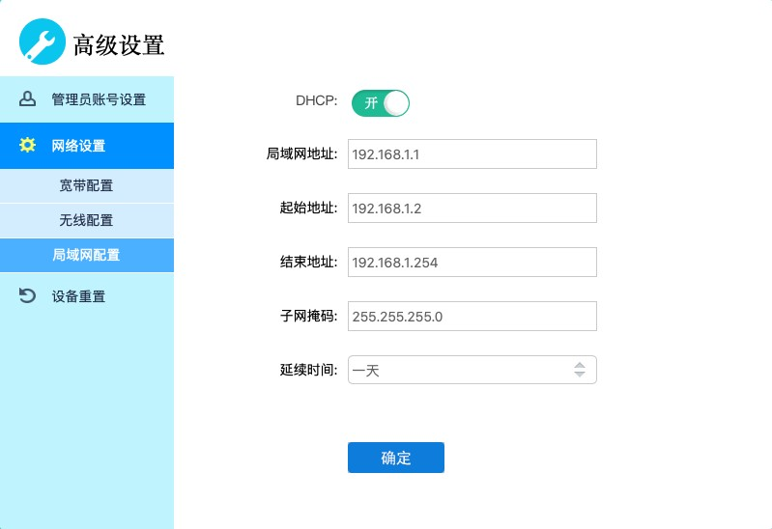
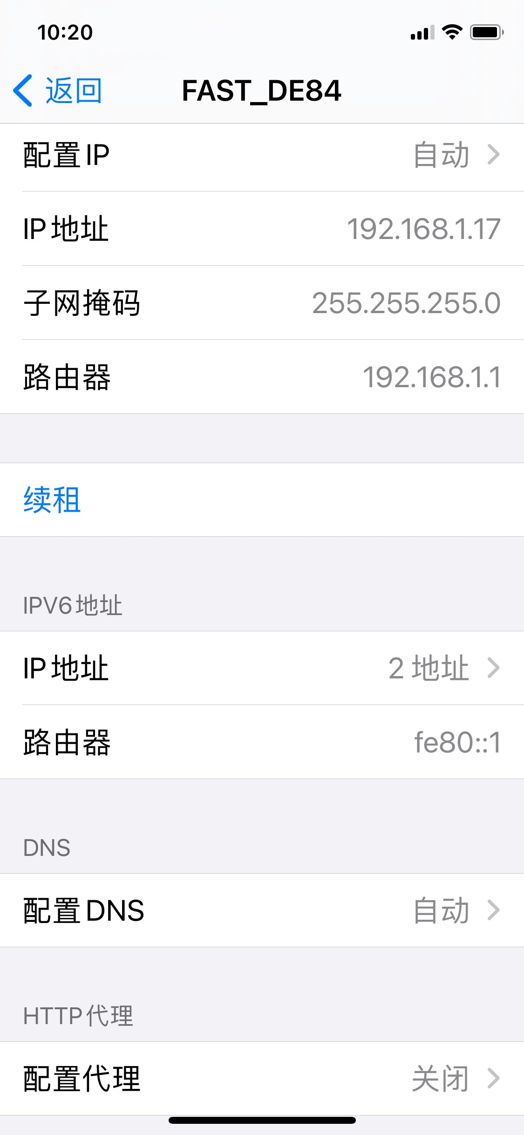
动态主机配置协议DHCP
应⽤层
配置协议参数
DHCP协议
中继代理
租⽤期
DHCP⼯作流程
DHCP 报⽂格式
家⽤路由 DHCP 服务器配置
⼿机客户DHCP获取IP

Slide 159
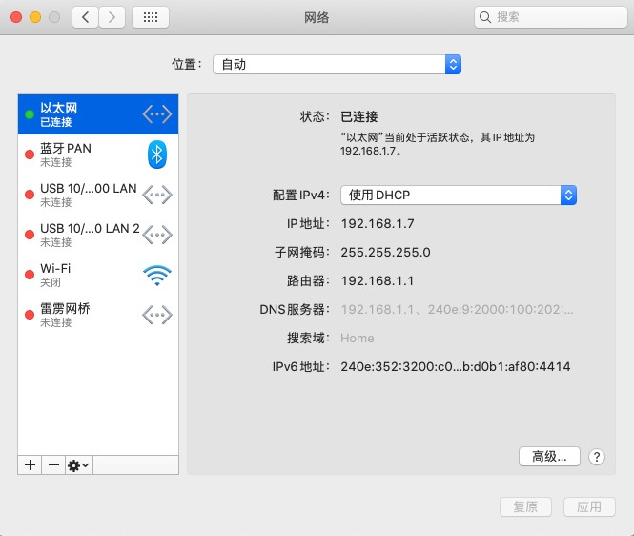
动态主机配置协议DHCP
应⽤层
配置协议参数
DHCP协议
中继代理
租⽤期
DHCP⼯作流程
DHCP 报⽂格式
macOS DHCP 客户

Slide 160

DHCP采⽤客户/服务器模式
需要IP地址的主机在启动时⼴播发送DHCP发现报⽂：
该主机就成为 DHCP 客户。
本地⽹络上DHCP服务器回答此⼴播报⽂：
应⽤层
配置协议参数
DHCP协议
中继代理
租⽤期
DHCP⼯作流程
DHCP 报⽂格式
•
•
服务器⾸先在其数据库中查找该计算机的配置信息； 若找到，则返回找到的信息；
否则，从服务器的IP地址池中取⼀个地址分配给该计算机； 服务器的回答的报⽂称为提供报⽂（DHCPOFFER）。
•
•
•

Slide 161


DHCP采⽤客户/服务器模式
注意：本⽹络上的所有DHCP服务器都会发送回应。
DHCP客户选⽤收到的第⼀个DHCP回答来请求IP地址。
应⽤层
配置协议参数
DHCP协议
中继代理
租⽤期
DHCP⼯作流程
DHCP 报⽂格式
•
•
1. 客户端在⽹络中搜索服务器（⼴播）
2. 服务器向客户端响应服务（单播）
3. 客户端向服务器发出服务请求（⼴播）
DHCP Client
客户端⼝号：68
4. 服务器向客户端提供服务（单播）
DHCP Server
Decline（单播） 服务器端⼝号：67
Release（单播）
Inform（单播）
DHCP报⽂封装到UDP

Slide 162




DHCP中继代理
应⽤层
配置协议参数
DHCP协议
中继代理
租⽤期
DHCP⼯作流程
DHCP 报⽂格式
•
为减少DHCP服务器的数据，可采⽤中继代理。
DHCPDISCOVER
DHCP
中继代理
其他⽹络
DHCPDISCOVER
DHCP Server

Slide 163
租⽤期
DHCP服务器分配给DHCP客户的IP地址是临时的，DHCP客户 只能在⼀段有限的时间内使⽤这个分配到的 IP 地址。DHCP 协议称这段时间为租⽤期。
DHCP客户也可在⾃⼰发送的报⽂中（例如，发现报⽂）提出 对租⽤期的要求。
租⽤期的数值应由DHCP服务器决定（cisco默认租⽤期）：
应⽤层
配置协议参数
DHCP协议
中继代理
租⽤期
DHCP⼯作流程
DHCP 报⽂格式
•
•
•
IP Address Lease Time #租期，默认1天
Renewal Time Value Rebinding Time Value
#更新租约时间，租期的1/2
#最后更新时间，租期的7/8
•

Slide 164



DHCP协议⼯作流程
应⽤层
配置协议参数
DHCP协议
中继代理
租⽤期
DHCP⼯作流程
DHCP 报⽂格式
客户
被动打开
服务器
67
①
②
68
DHCPDISCOVER
67
68
DHCPOFFER
67
③
租期过半或达7/8 ④
重新申请续租
68
DHCPREQUEST
67
68
DHCPACK
67
⑤
⑥
68
DHCPREQUEST
67
同意续租
68
DHCPACK
67
⑦
⑧
68
DHCPNACK
67
68
67
不同意续租
⑨
DHCPRELEASE
t
t

Slide 165
DHCP协议⼯作流程
应⽤层
配置协议参数
DHCP协议
中继代理
租⽤期
DHCP⼯作流程
DHCP 报⽂格式
客户请求租⽤IP地址
1
DHCP Discover
2
服务器提供可⽤IP地址
DHCP Offer
DHCP Decline
客户接受
不接收
DHCP NAK
接收
3
客户确认IP租约
DHCP Request
服 务器同意
不同意
DHCP ACK
同意
服务器同意IP租约
客户完成TCP/IP配置
4

Slide 166
DHCP 报⽂格式
DHCP Options选项的取值范围为1～255
应⽤层
配置协议参数
DHCP协议
中继代理
租⽤期
DHCP⼯作流程
DHCP 报⽂格式
op(1) | htype(1) | hlen(1) | hops(1)
xid(4)：事务ID，client产⽣，标识⼀次DHCP交互
secs(2)：client启动的时间 |  | flags(2)：最⾼位为1时，Server⼴播
ciaddr(4)：客户想继续使⽤的IP地址
yiaddr(4)：DHCP分配的IP地址
siaddr(4)：⽹络启动代码，Server所在的IP地址
giaddr(4)：DHCP中继地址
chaddr(16)：客户硬件地址
sname(64)：Server名称，offer、ACK中显示
file(128)：⽹络启动时，客户使⽤的启动配置⽂件名称，以TFTP传送
options(variable)：注意53号选项（定义了DHCP的8种消息）
Options字段由Type、Length和Value三部分组成

Slide 167
DHCP 消息类型（53 号选项）
应⽤层
配置协议参数
DHCP协议
中继代理
租⽤期
DHCP⼯作流程
DHCP 报⽂格式
选项内容 | 代码 | 含义
DHCP Discover | 1 | 客户以⼴播发送请求报⽂，服务器都会发送响应报⽂
DHCP Offer | 2 | 服务器选择⼀个IP构造⼀个DHCP Oﬀer报⽂发给客户
DHCP Request | 3 | 客户选择⼀个服务器回应⼴播DHCP Request报⽂
DHCP Decline | 4 | 客户发送DHCP Decline，表明分配置地址不可⽤
DHCP ACK | 5 | 服务器收到DHCP Request报⽂后，发送DHCP ACK
DHCP NAK | 6 | 通知⽤户⽆法分配合适的IP地址
DHCP Release | 7 | 客户不需要IP时，DHCP服务器发送Release报⽂
DHCP Inform | 8 | 客户需要从服务器获取更为详细的配置信息，发送该报⽂

Slide 168
DHCP 消息类型分析（抓包分析）
Internet Protocol Version 4, Src: 0.0.0.0, Dst: 255.255.255.255 User Datagram Protocol, Src Port: 68, Dst Port: 67
Bootstrap Protocol (Discover) Message type: Boot Request (1) Hardware type: Ethernet (0x01) Hardware address length: 6 Hops: 0
Transaction ID: 0xe9b4fcbb Seconds elapsed: 0
Bootp flags: 0x0000 (Unicast) Client IP address: 0.0.0.0
Your (client) IP address: 0.0.0.0 Next server IP address: 0.0.0.0 Relay agent IP address: 0.0.0.0
Client MAC address: Apple_ee:37:42 (f0:18:98:ee:37:42) Client hardware address padding: 00000000000000000000 Server host name not given
Boot file name not given Magic cookie: DHCP
Option: (53) DHCP Message Type (Discover) Option: (55) Parameter Request List
Option: (57) Maximum DHCP Message Size Option: (61) Client identifier
Option: (51) IP Address Lease Time Option: (12) Host Name
Option: (255) End
Padding: 000000000000000000000000000000
应⽤层
配置协议参数
•
•
DHCP协议 中继代理
租⽤期
DHCP⼯作流程
DHCP 报⽂格式

Slide 169

⼩结
为什么需要 DHCP； DHCP 的⼯作流程； DHCP 报⽂的格式； DHCP 抓包分析； DHCP 的安全性。
应⽤层
配置协议参数
DHCP协议
中继代理
租⽤期
DHCP⼯作流程
DHCP 报⽂格式
•
•
•
•
•

